Slide 1
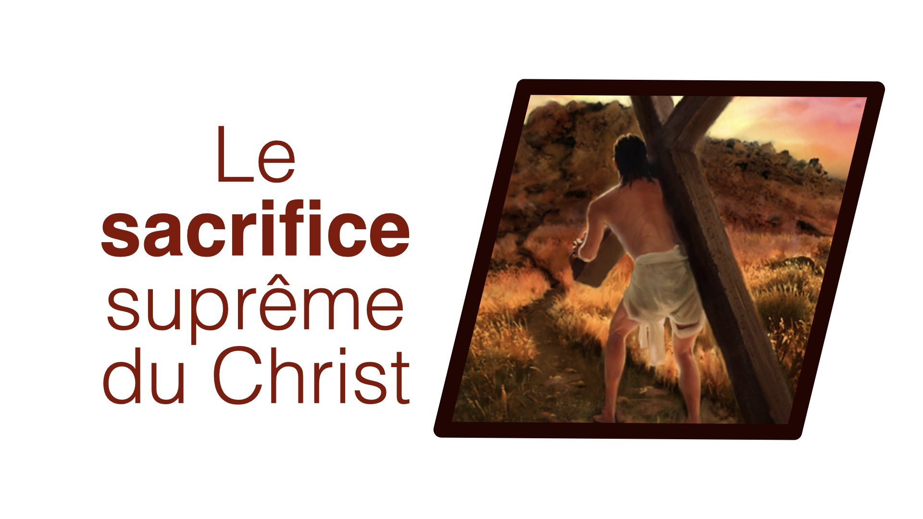

Slide 2
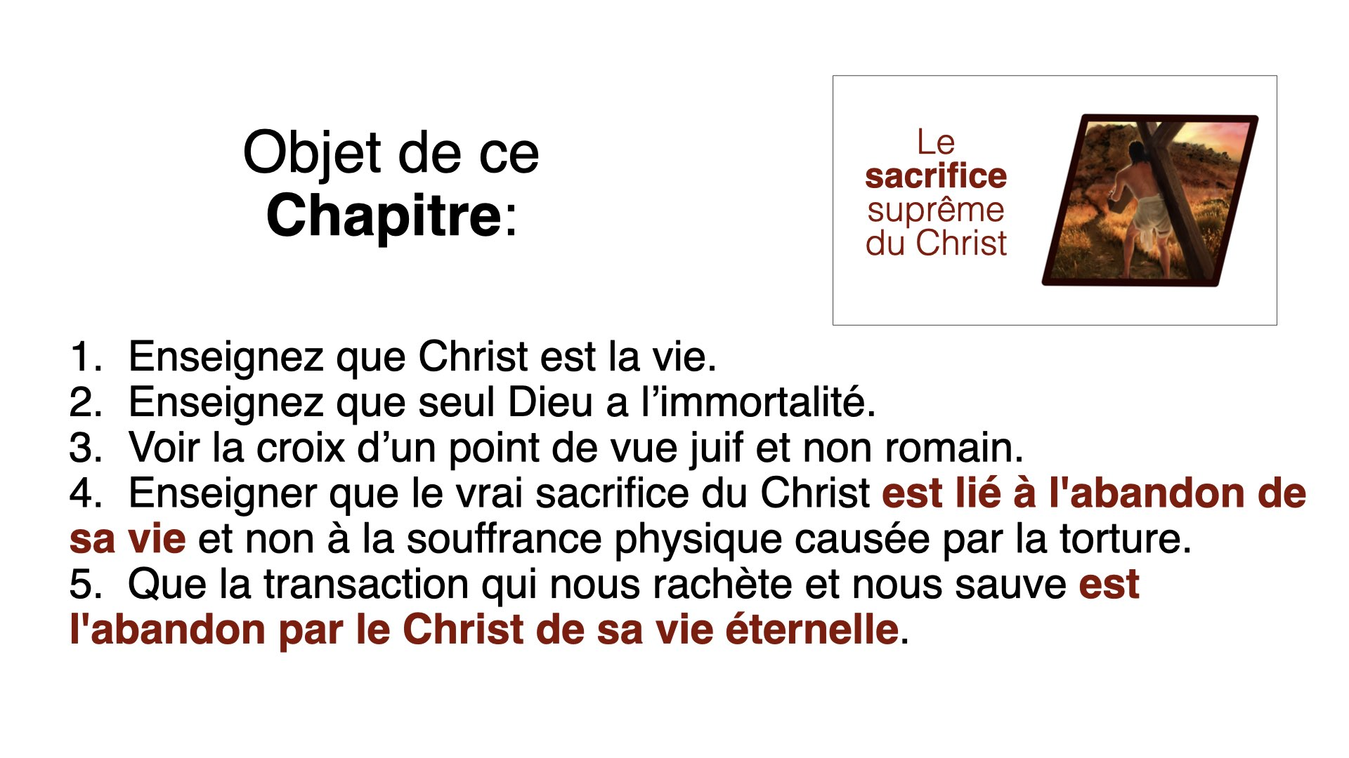

Slide 3


Slide 4
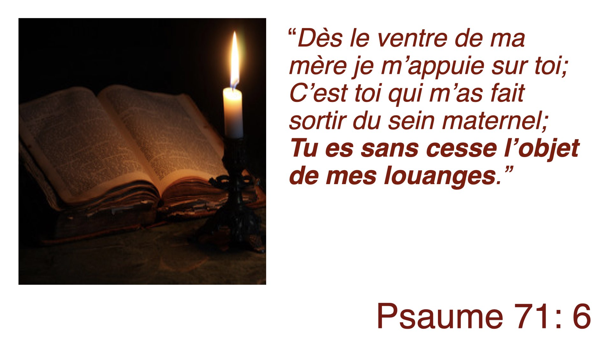

Slide 5


Slide 6
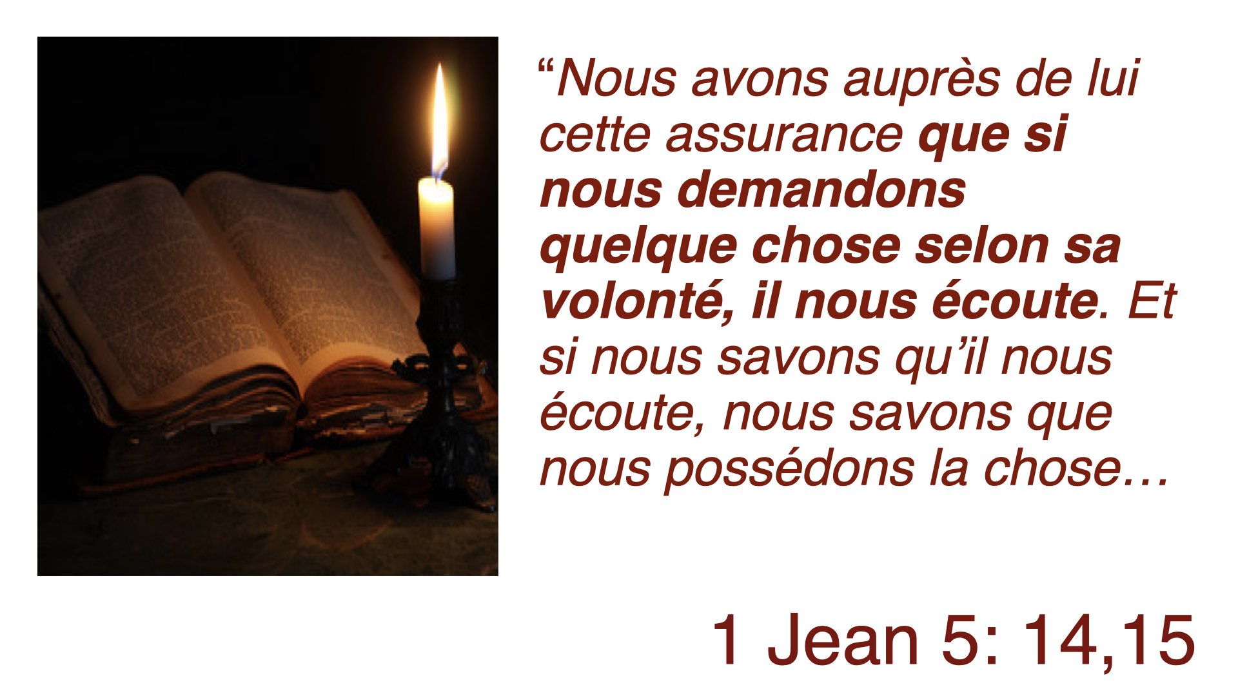

Slide 7
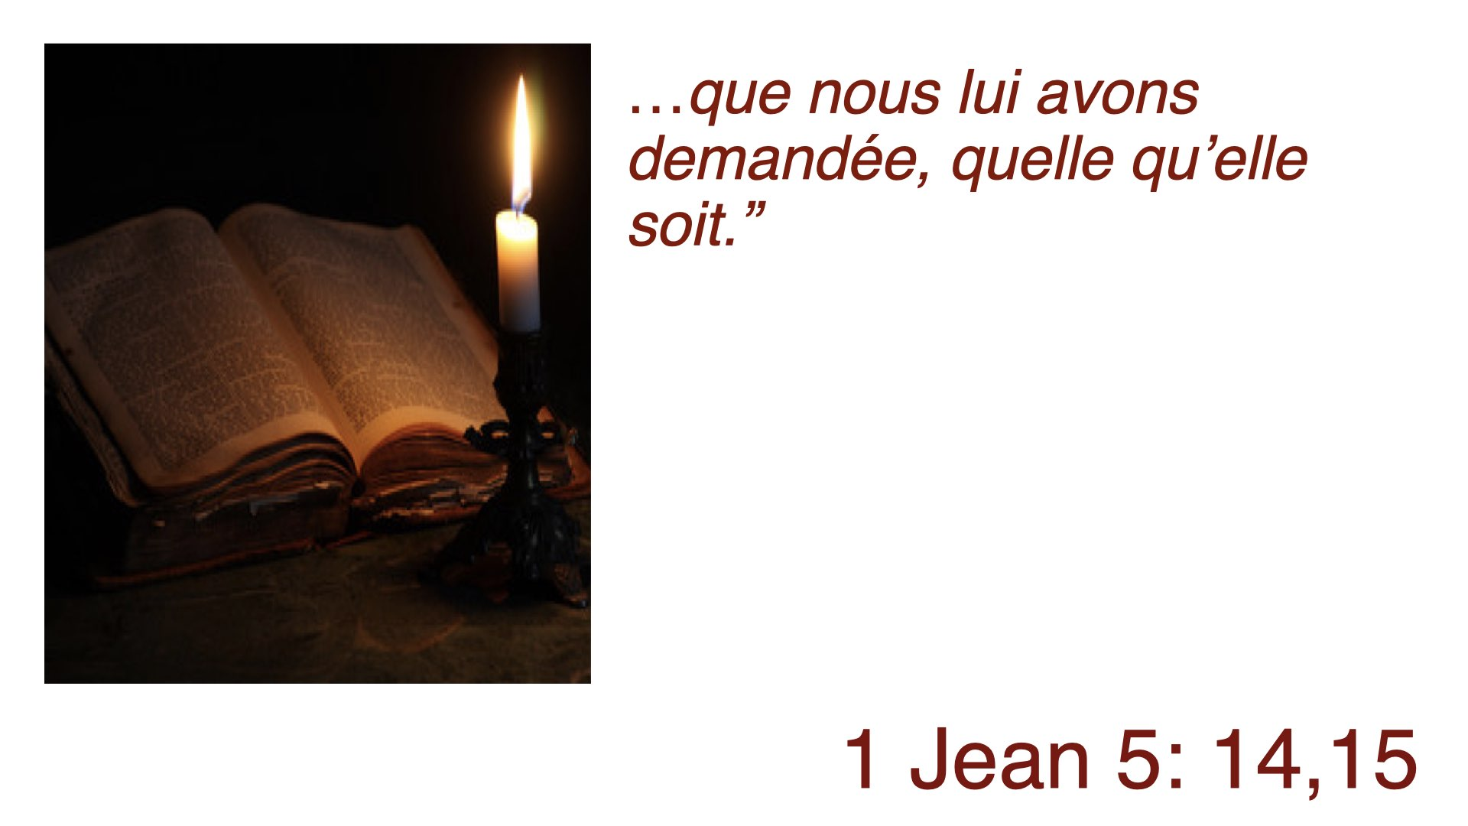

Slide 8
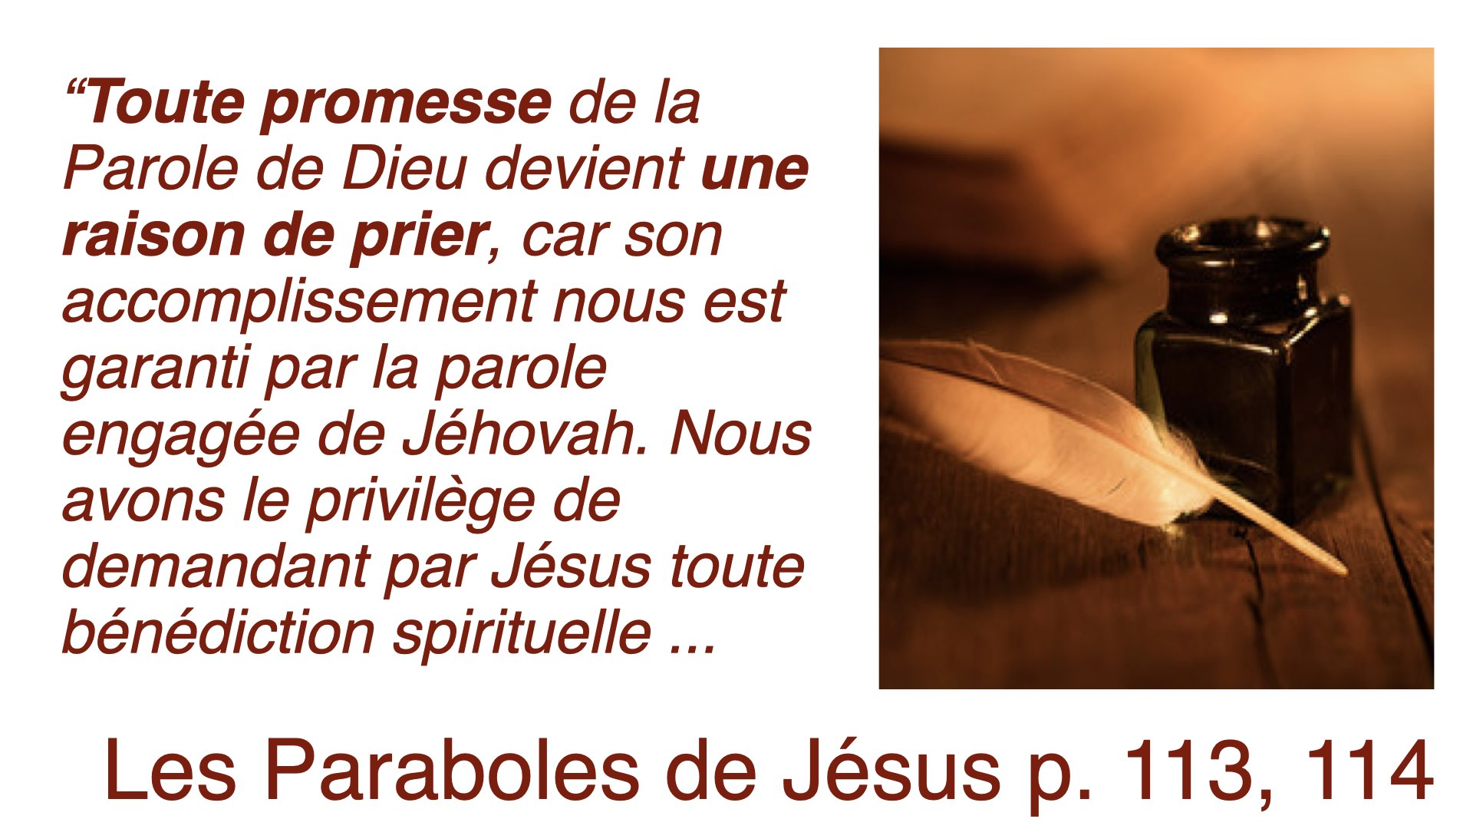

Slide 9
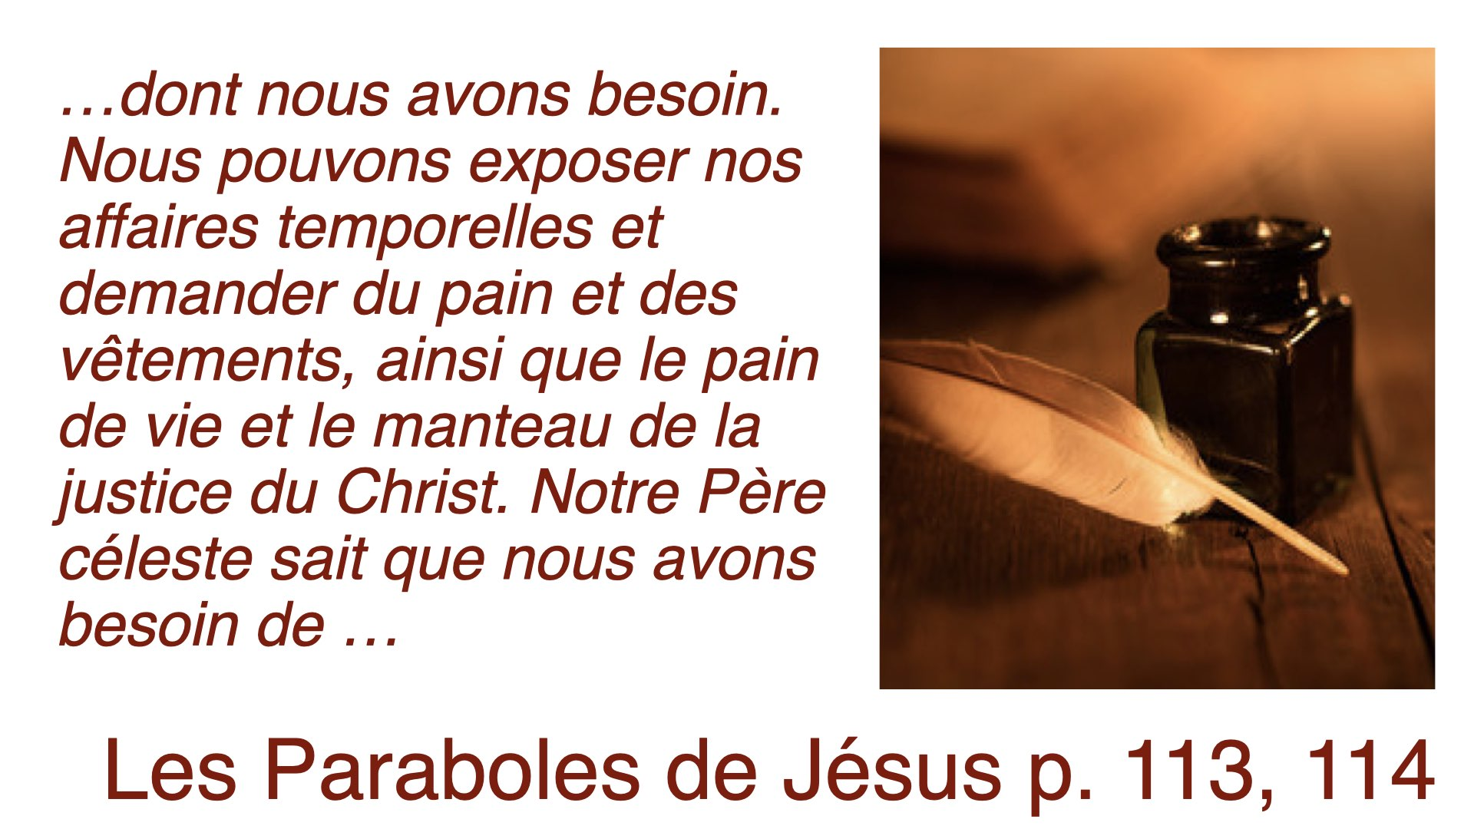

Slide 10
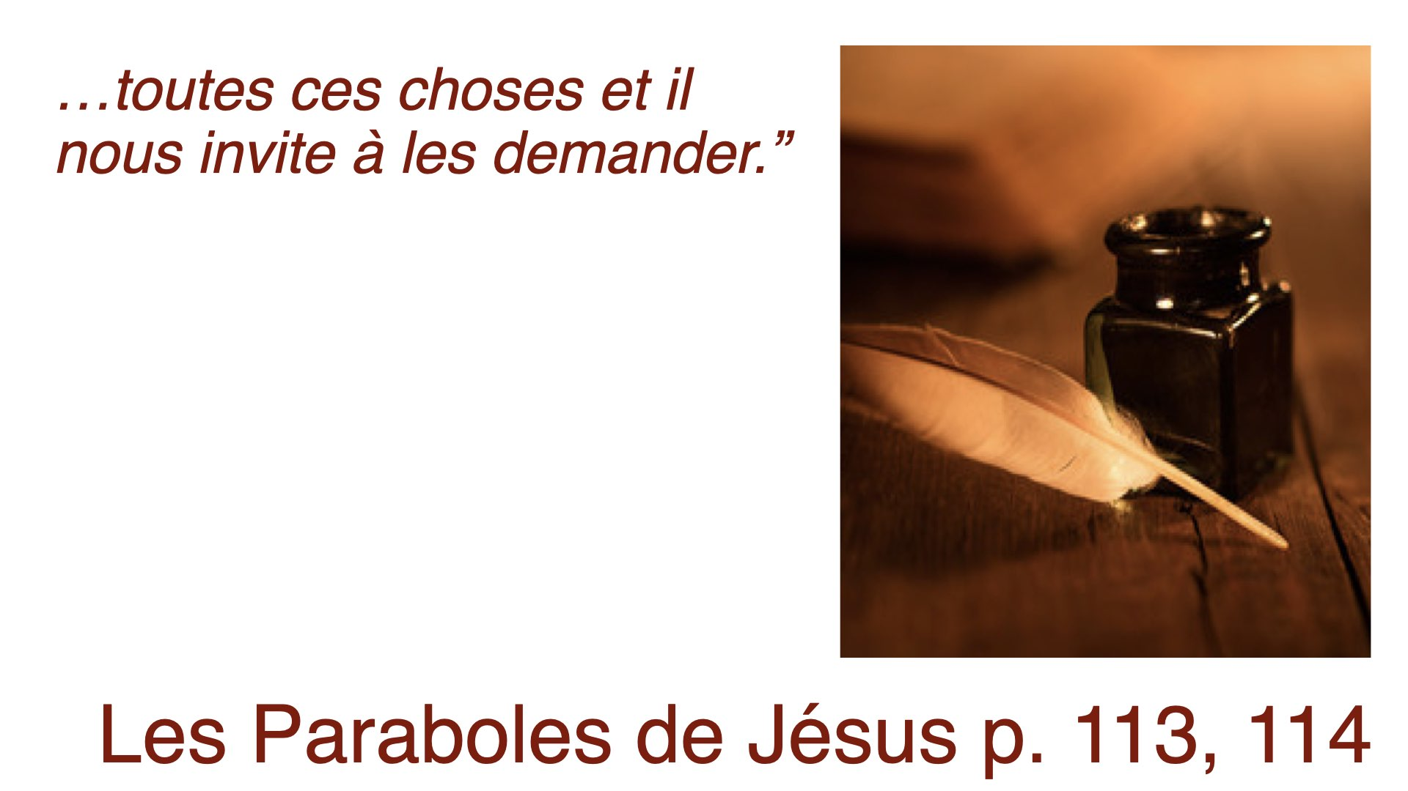

Slide 11


Slide 12


Slide 13
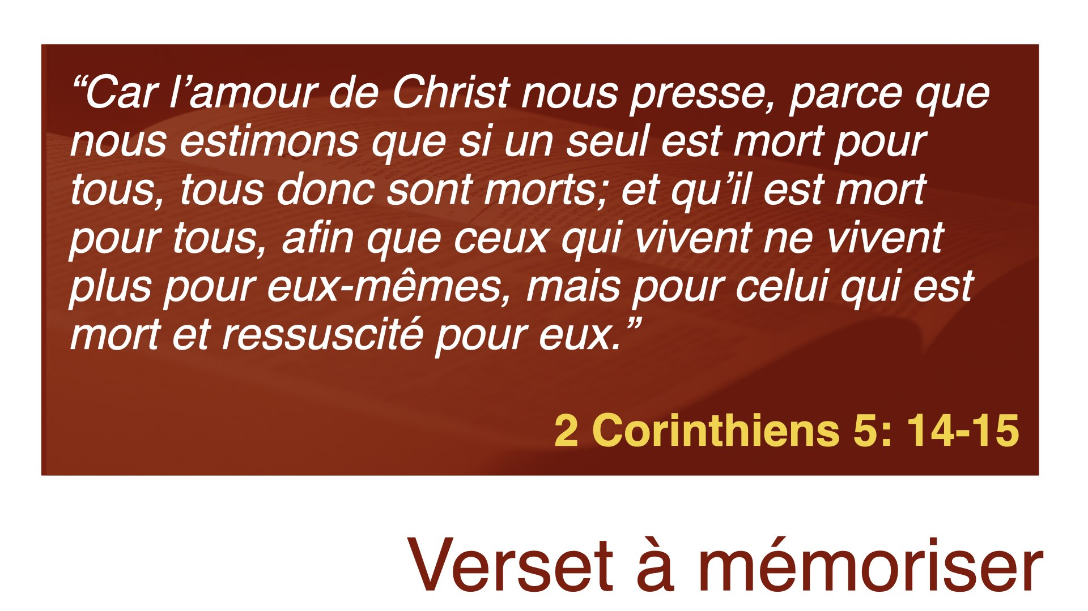

Slide 14
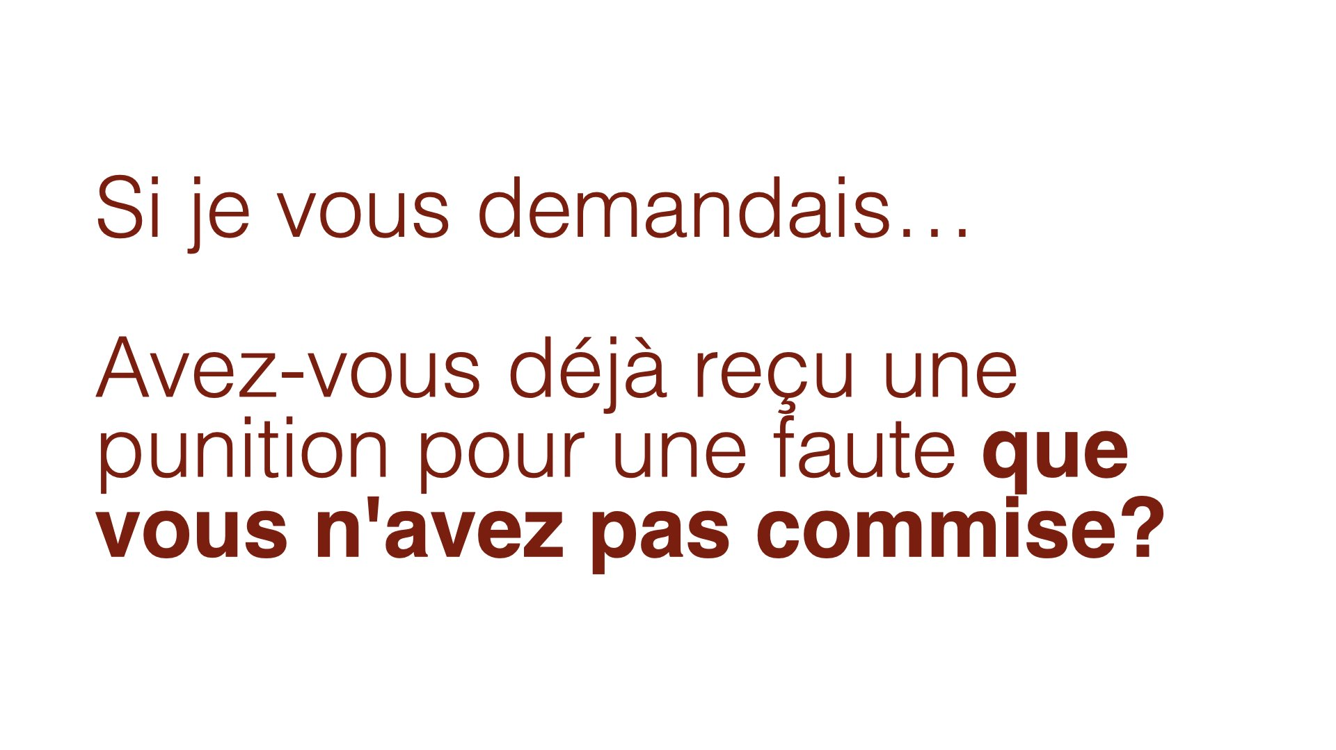

Slide 15
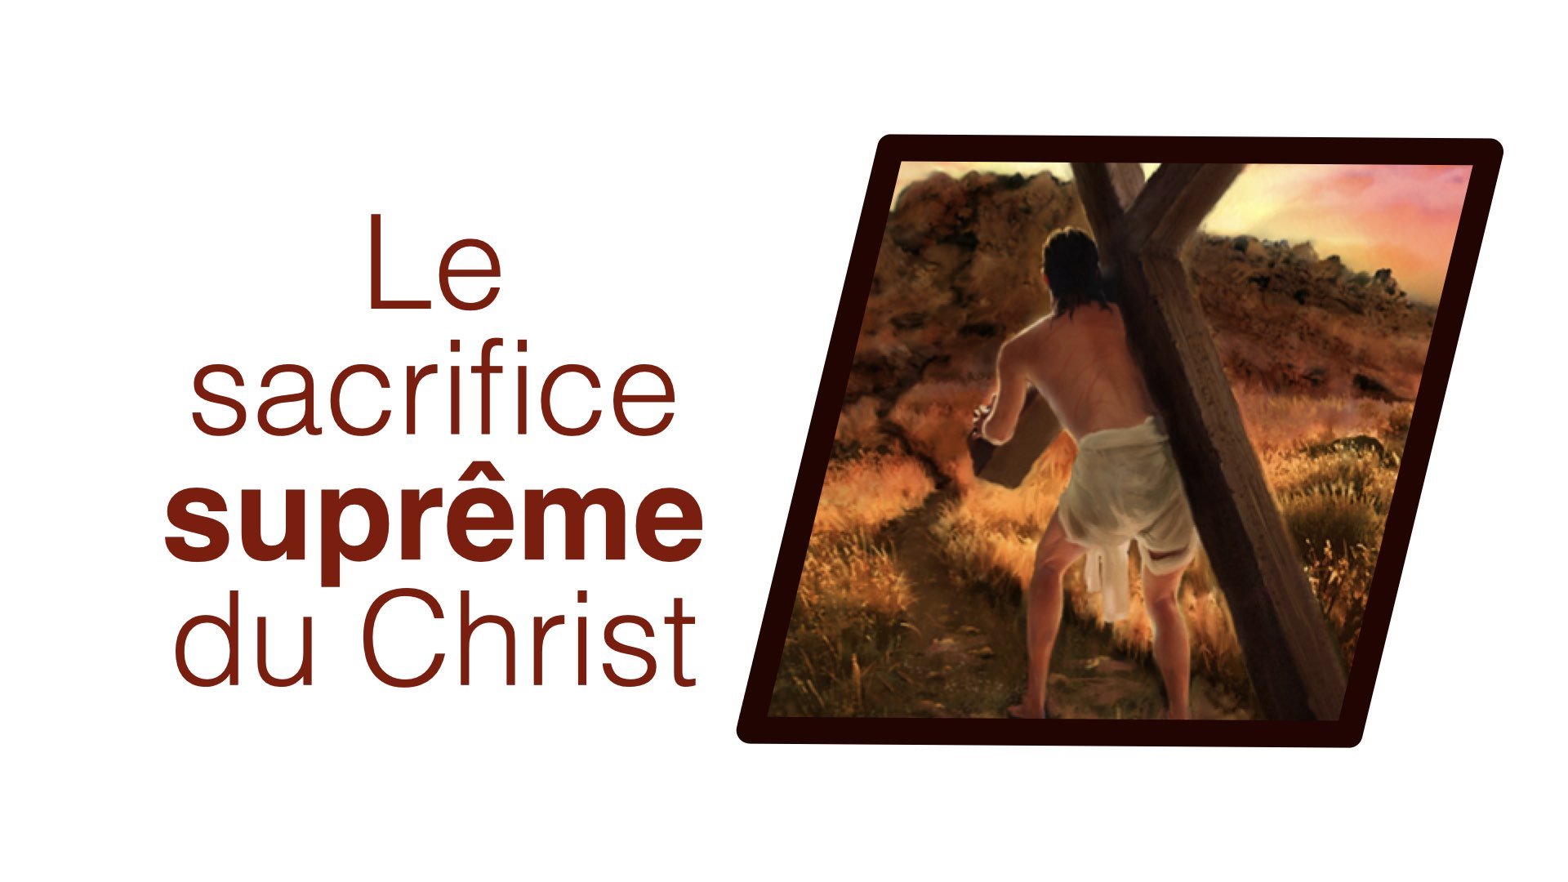
Notes:
Le sacrifice suprême du Christ est au cœur du message évangélique. Cependant, le but déterminé de Satan est de renfermer la vérité de la croix dans l’obscurité. En ce sens, il a eu un certain succès. En persuadant l’Église chrétienne de croire au mensonge que l’être humain possède une âme immortelle, il a volé la gloire de la croix.
L'idée que les êtres humains possèdent une âme immortelle n'est pas biblique, mais un concept grec introduit dans l'église chrétienne par les Pères de l'Église.
Si l'homme possède une âme immortelle, alors la mort n'est plus l'adieu à la vie, mais simplement la séparation de l'âme du corps. Dans ce cas, ce qui constitue le sacrifice suprême du Christ doit être limité à la honte et à la torture de la croix, qui ne diffère en rien du châtiment des deux voleurs crucifiés avec lui, ainsi que de nombreux autres qui ont le même but. .
Un autre facteur qui a volé la croix de sa gloire est le fait que le Christ a été crucifié sur une croix romaine. Bien que cela soit vrai, ce ne sont pas les Romains qui ont réclamé sa crucifixion, mais les Juifs. La crucifixion n'était pas une méthode d'exécution juive, au contraire, les Juifs détestaient la croix, car elle revêtait une signification toute particulière.
Ce n'est que lorsque nous percevons la croix de Christ du point de vue des Juifs, à l'instar des écrivains du Nouveau Testament, que nous pouvons commencer à comprendre le sens de son sacrifice suprême qui a démontré l'amour infini et inconditionnel de Dieu pour l'humanité. Dans cette étude, nous verrons la croix du Christ comme un spectacle juif et nous serons surpris de découvrir le détachement de soi par l'amour agape de Jésus et sa volonté d'abandonner afin de sauver le monde.

Slide 16


Slide 17
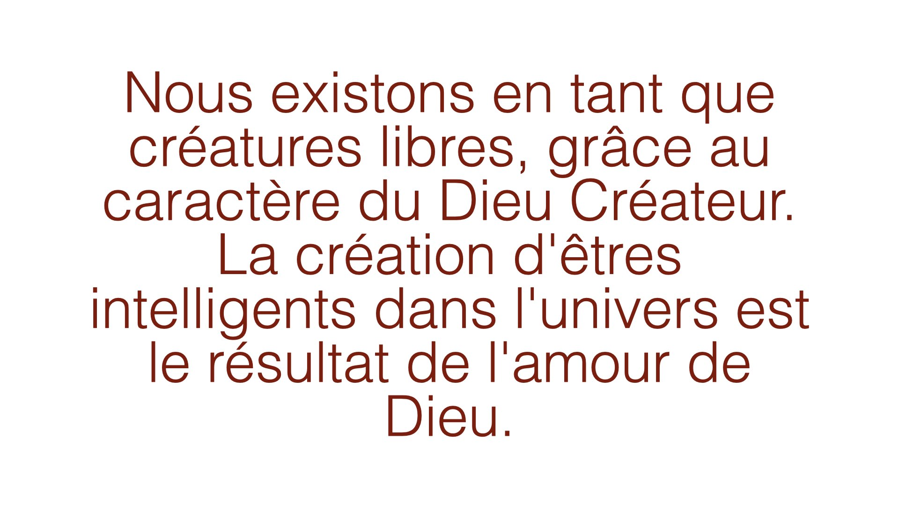

Slide 18
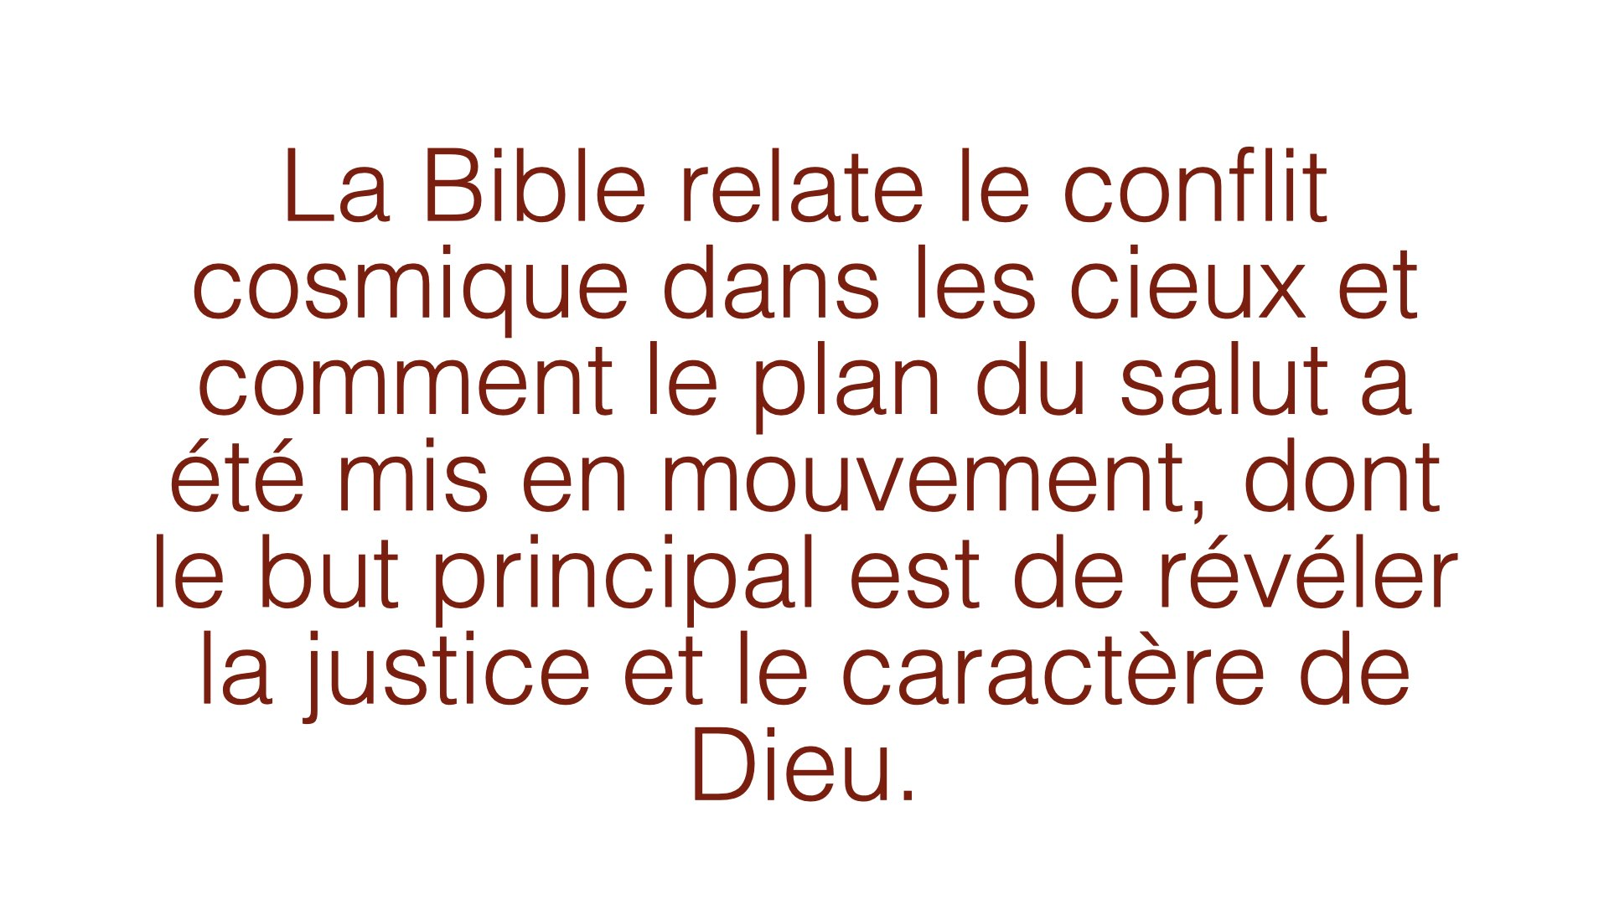

Slide 19
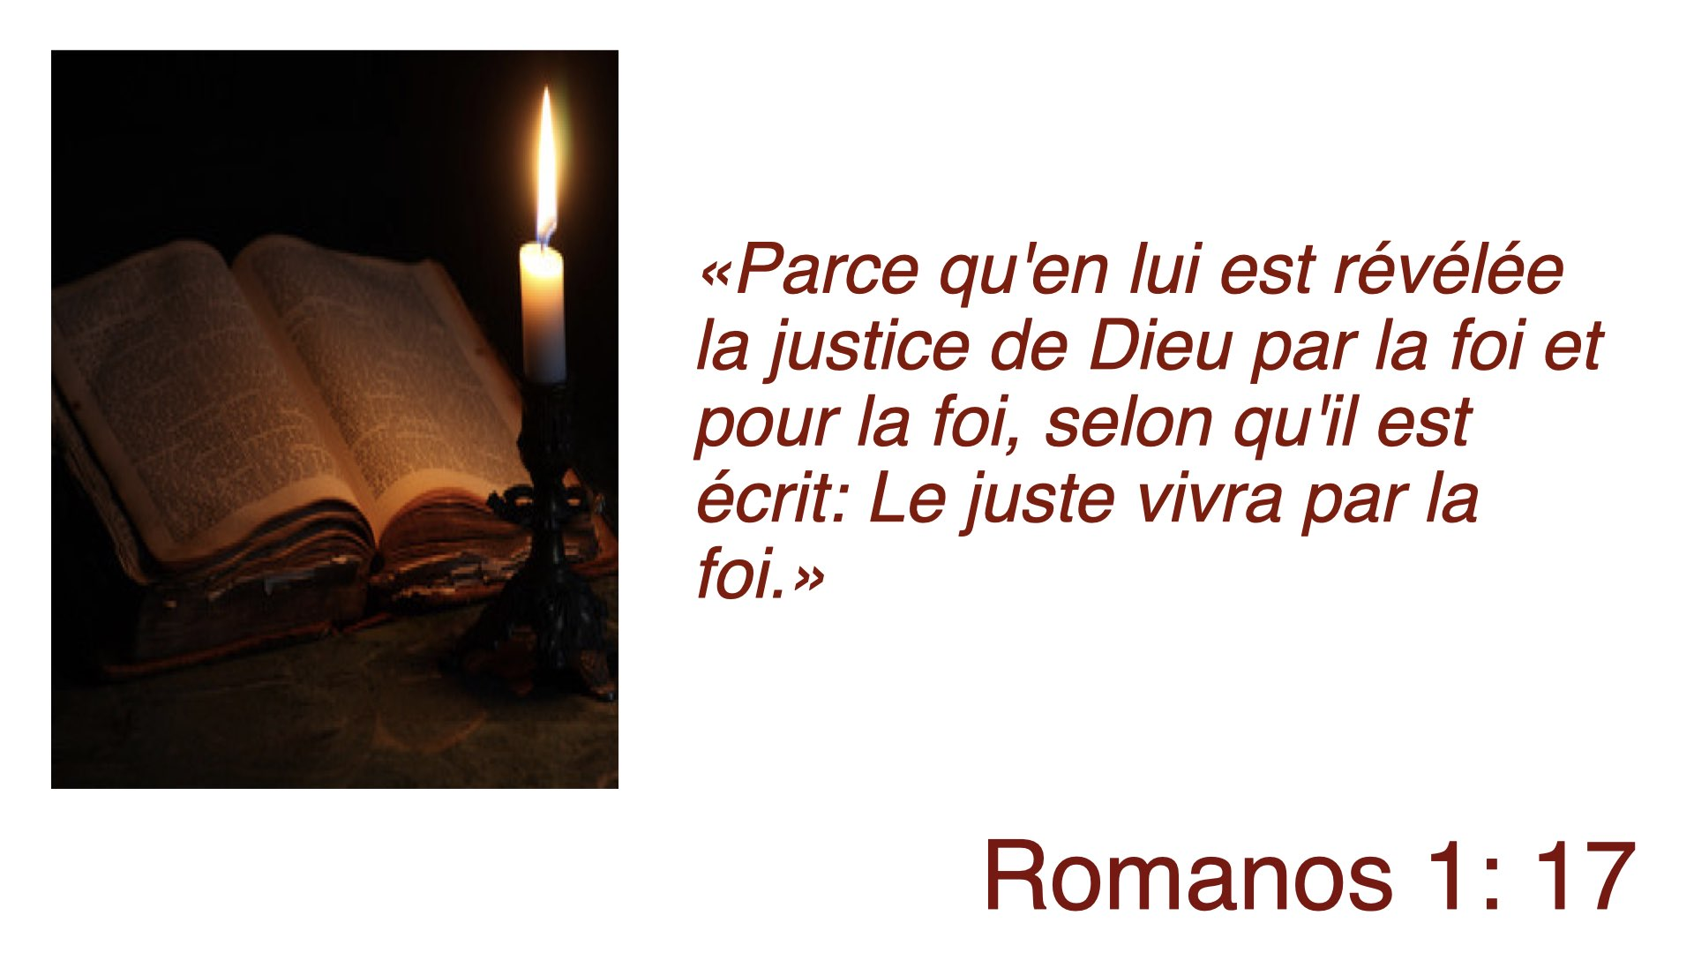

Slide 20
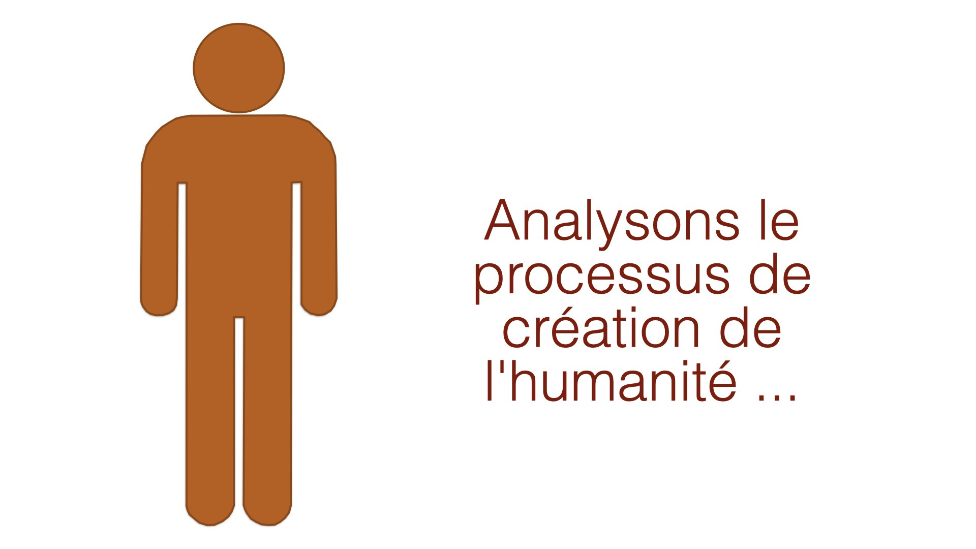

Slide 21
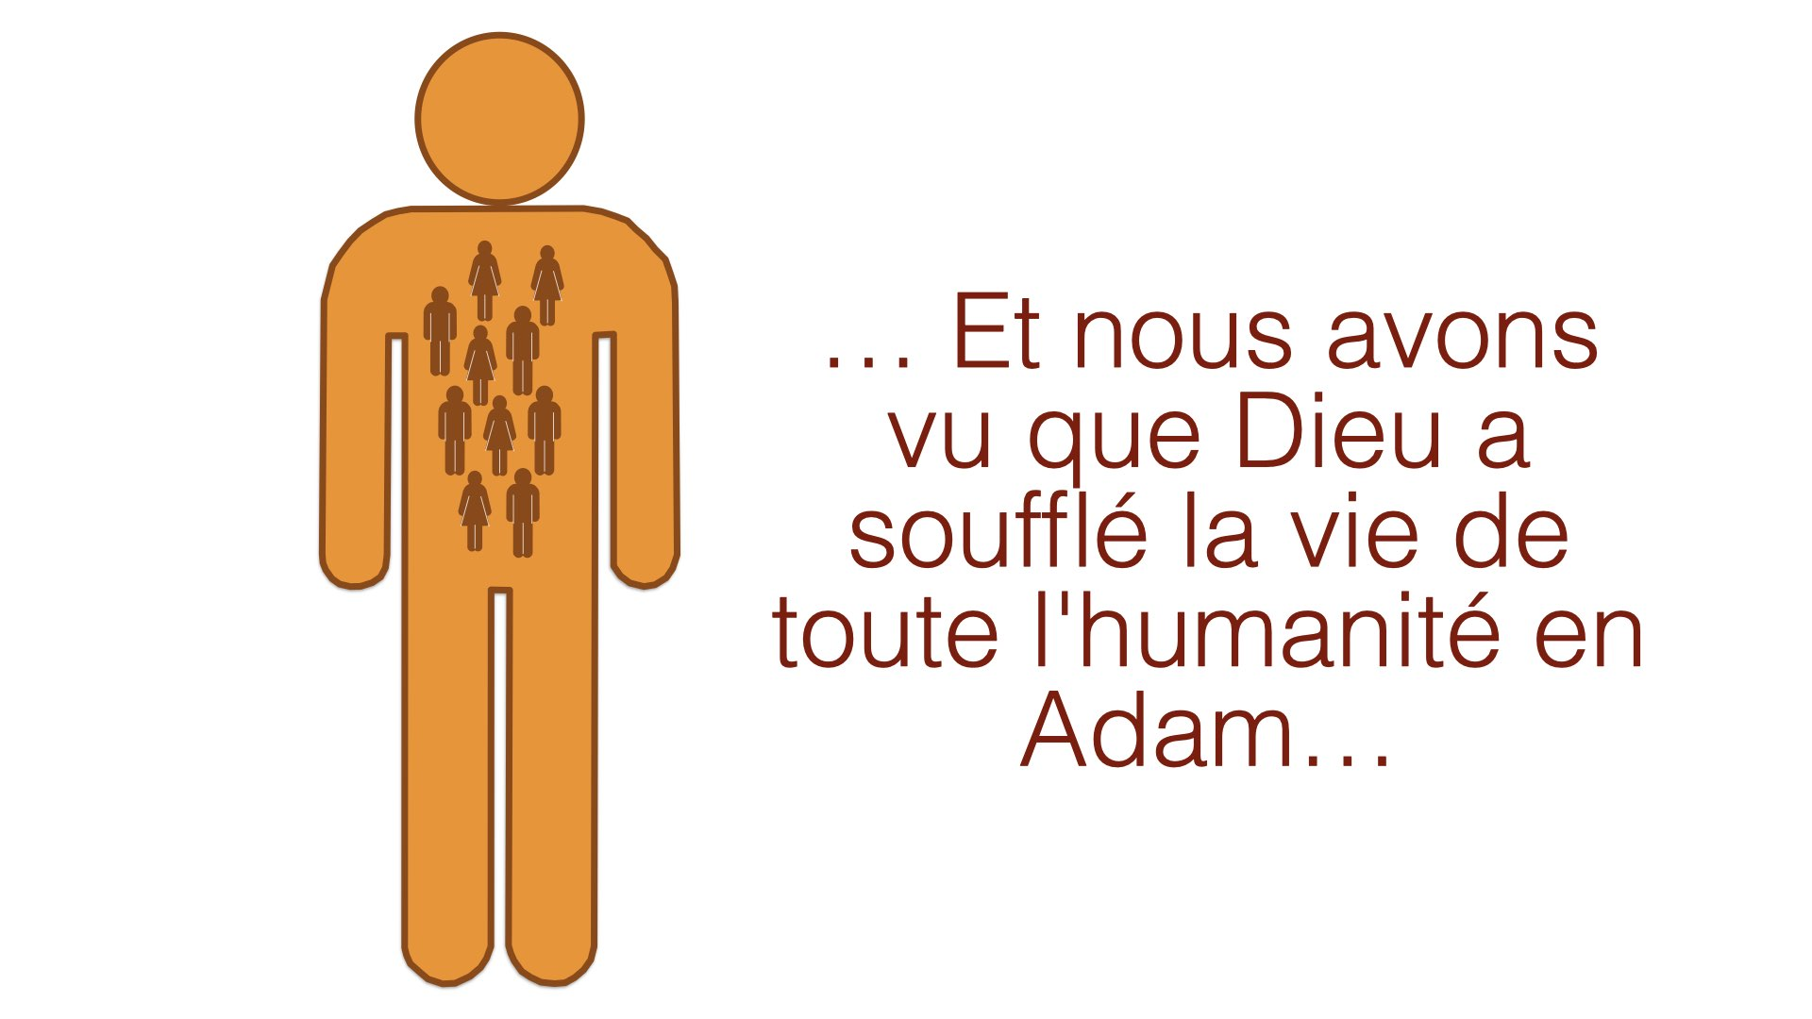

Slide 22
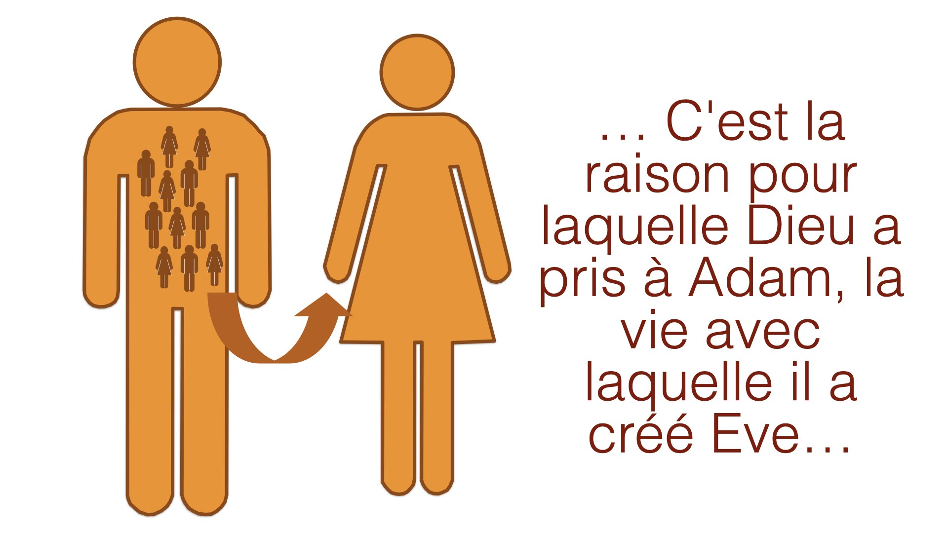

Slide 23
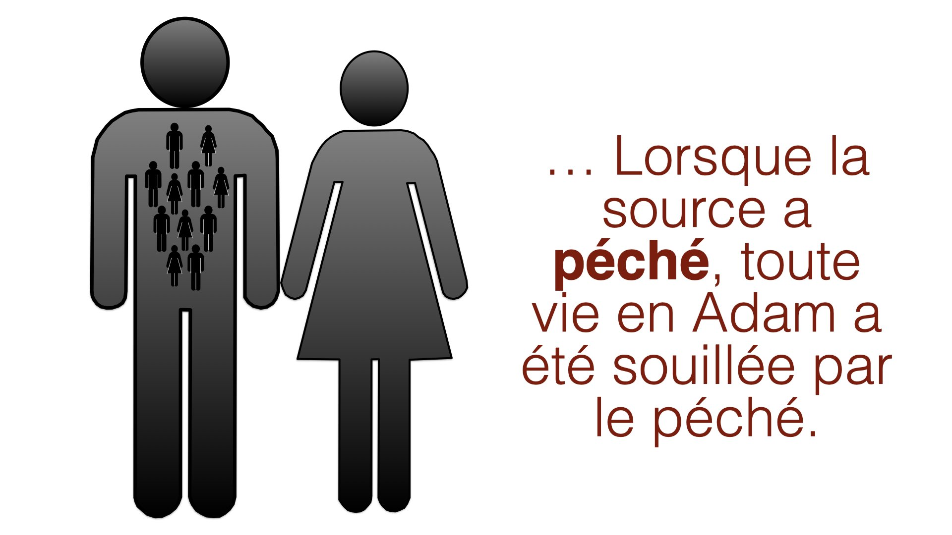

Slide 24
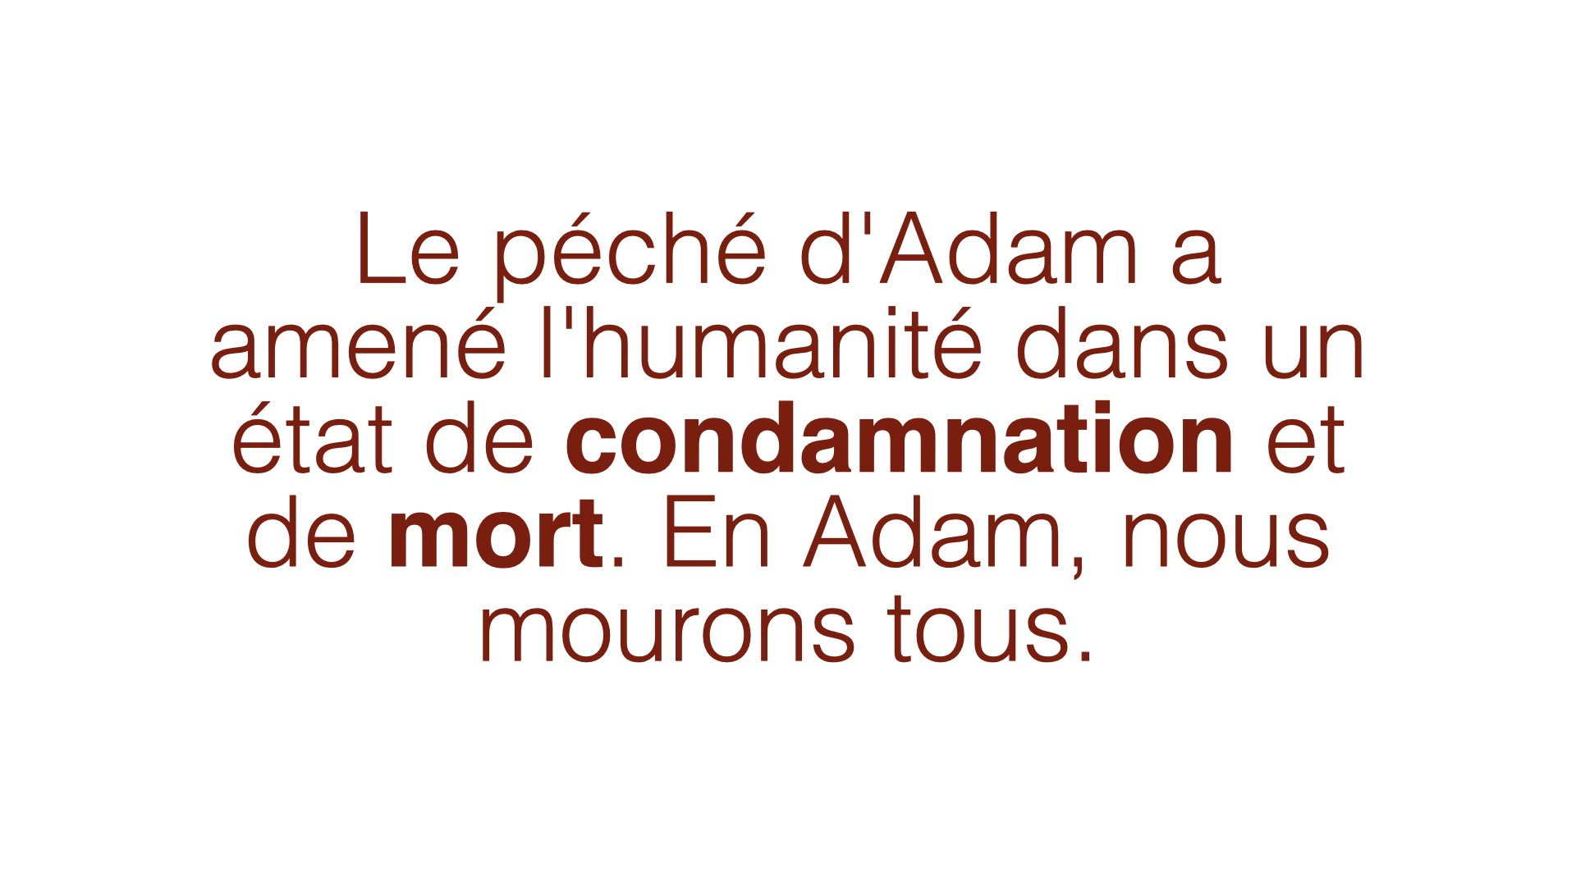

Slide 25
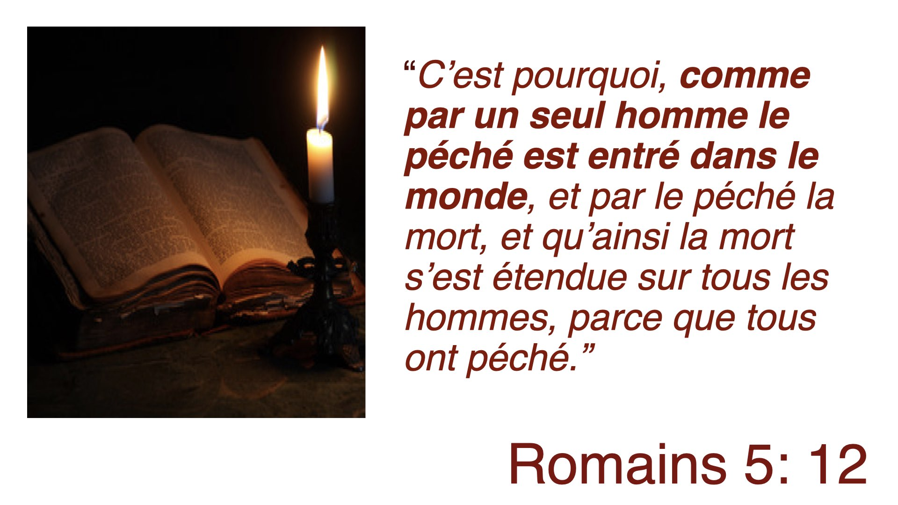

Slide 26
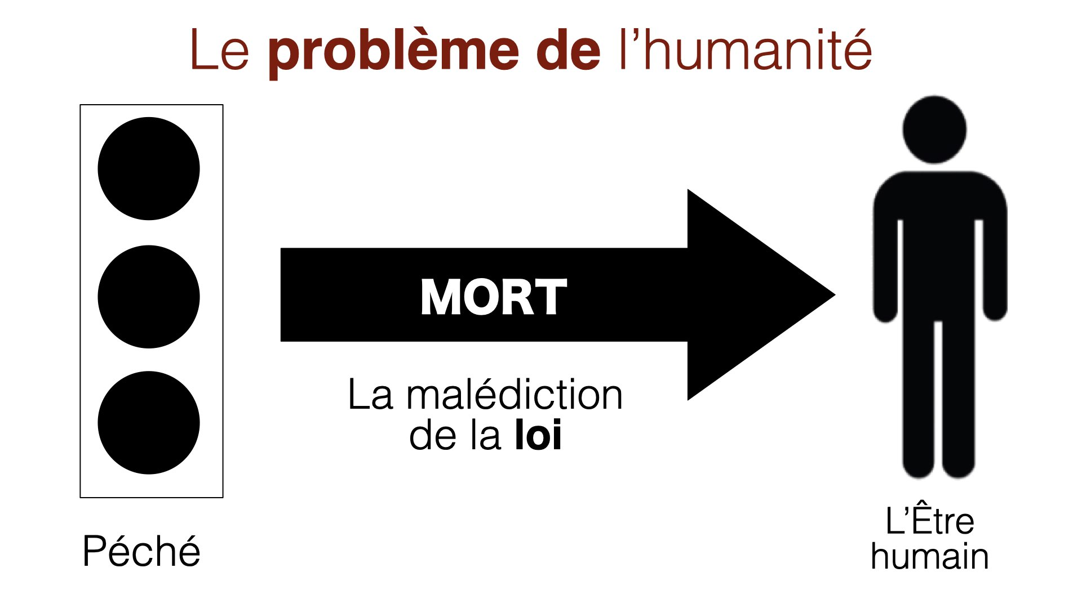

Slide 27
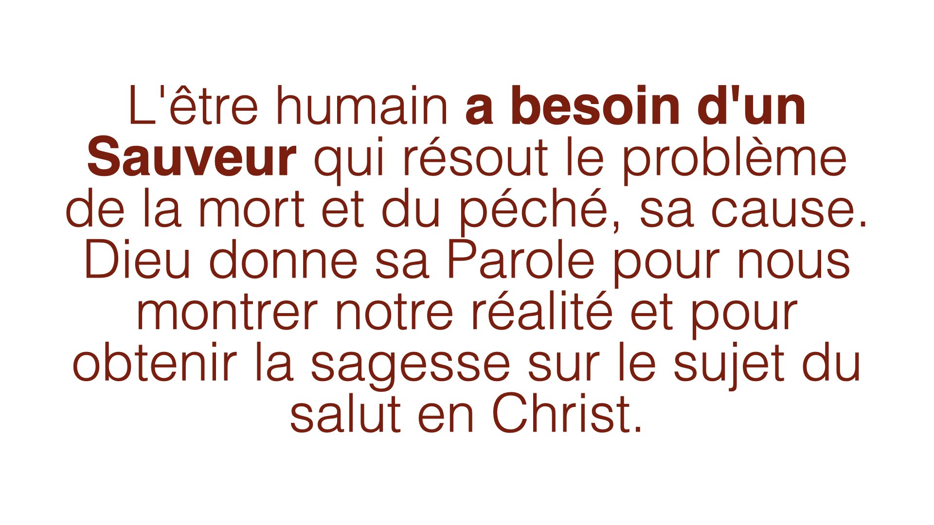

Slide 28
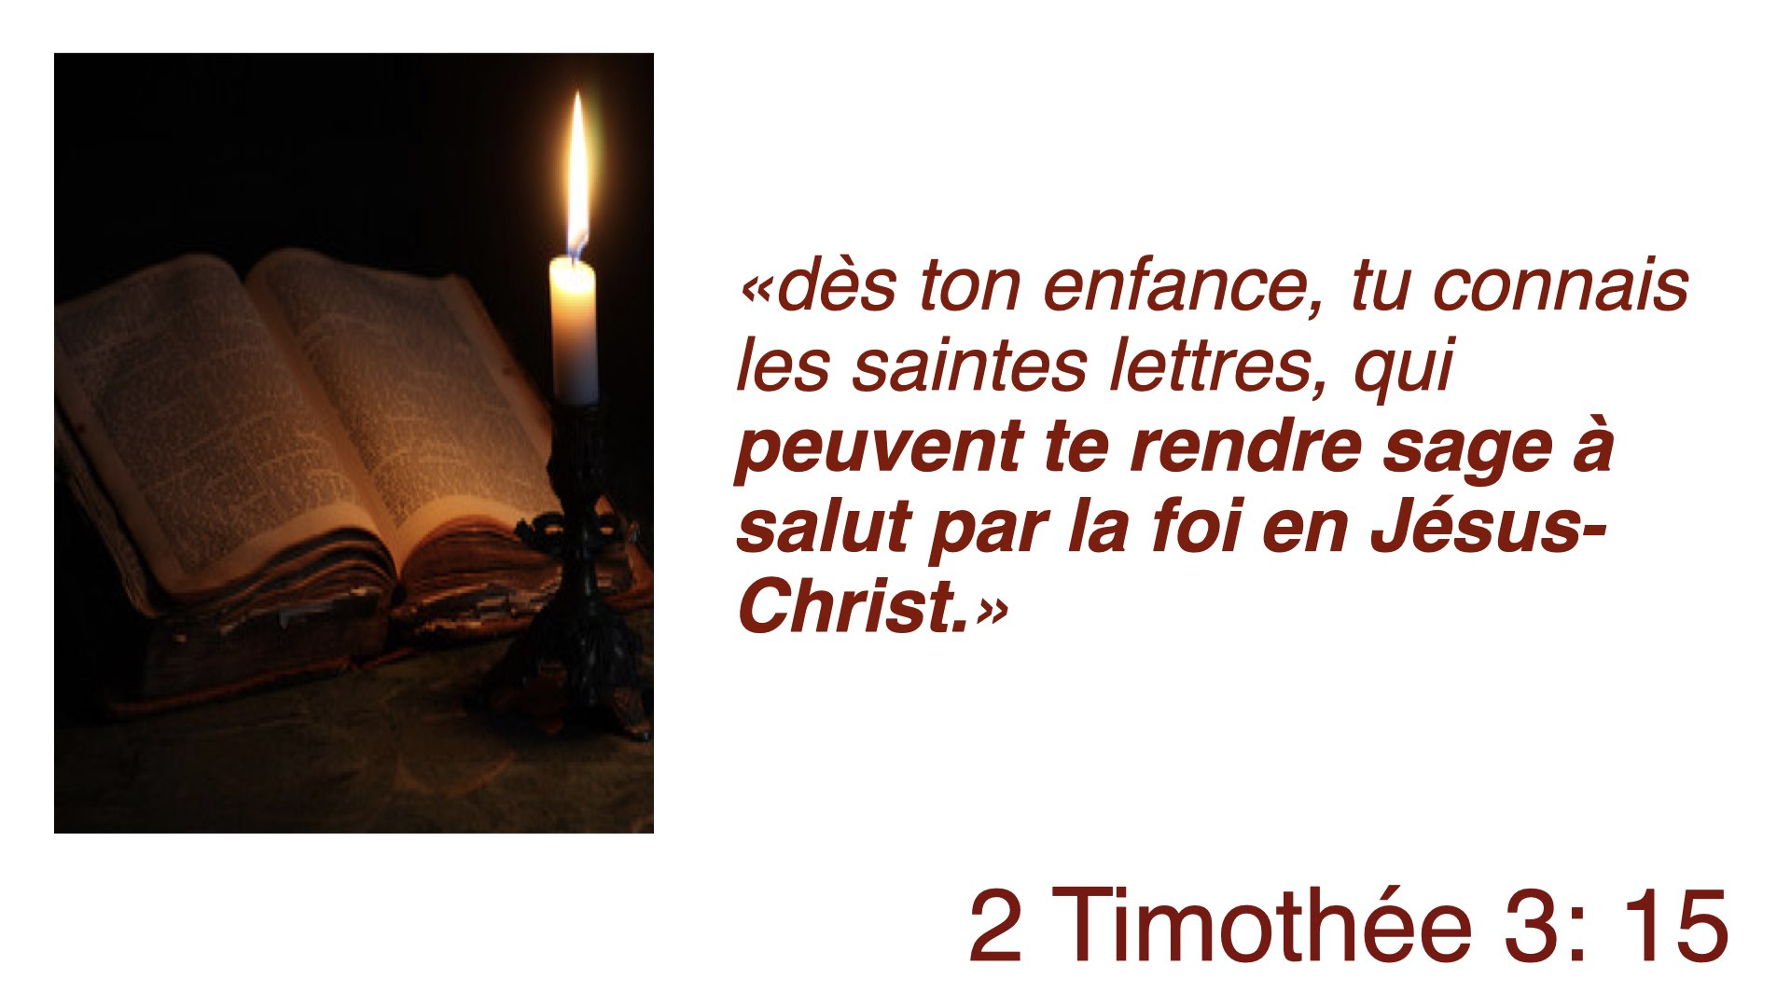

Slide 29
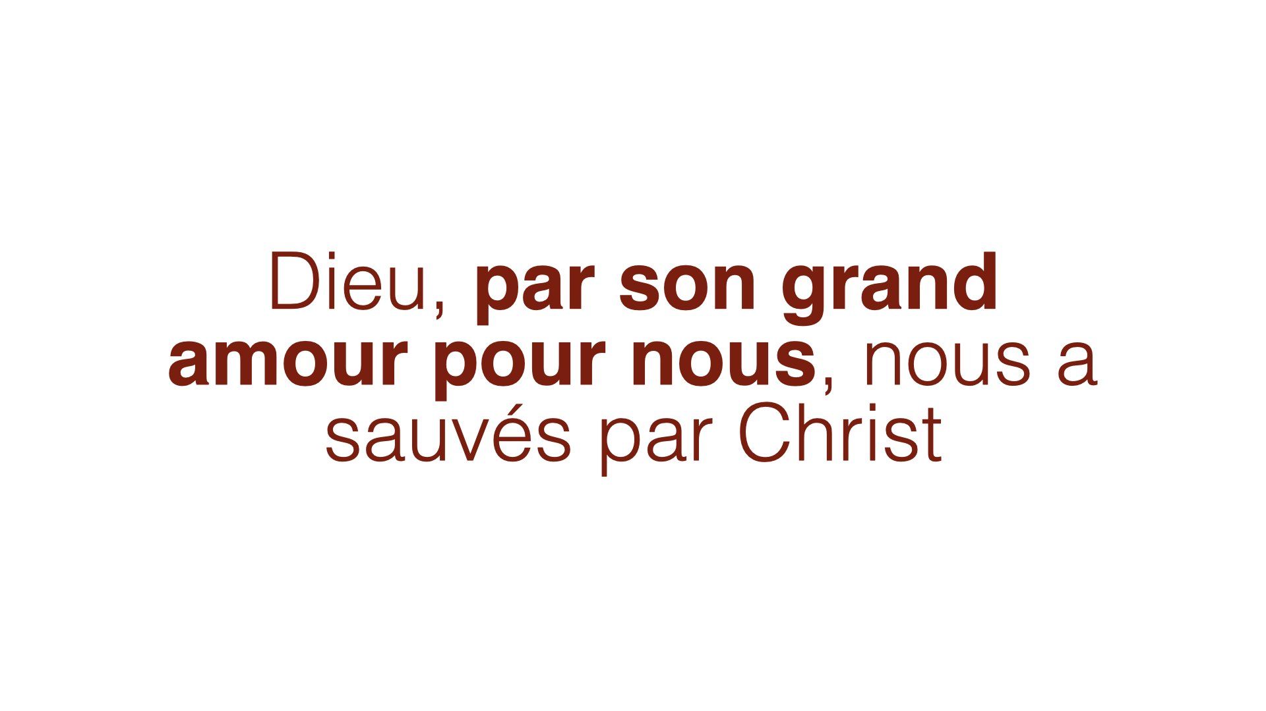

Slide 30
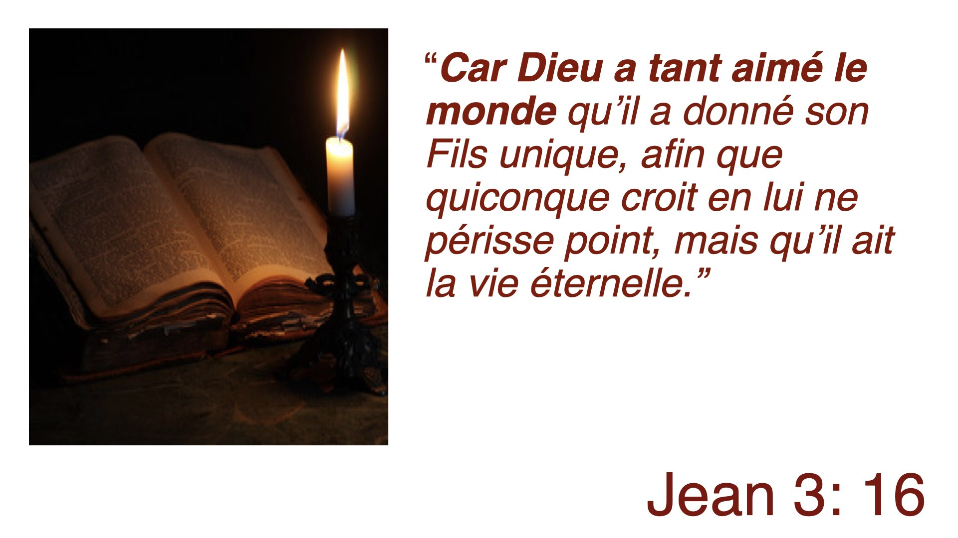

Slide 31
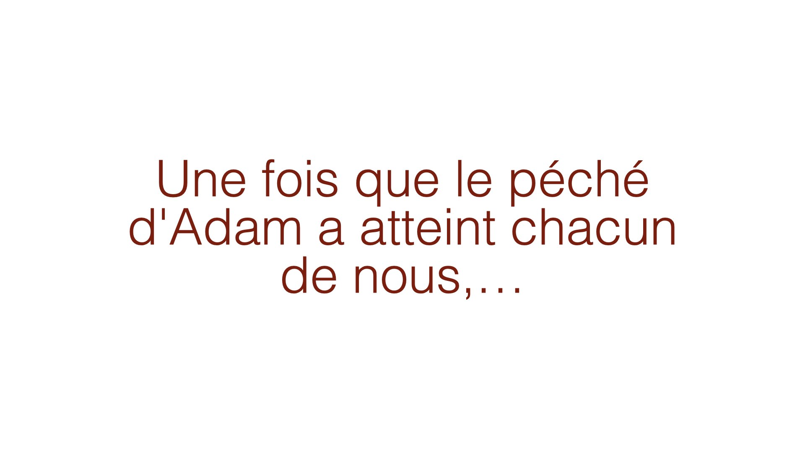

Slide 32
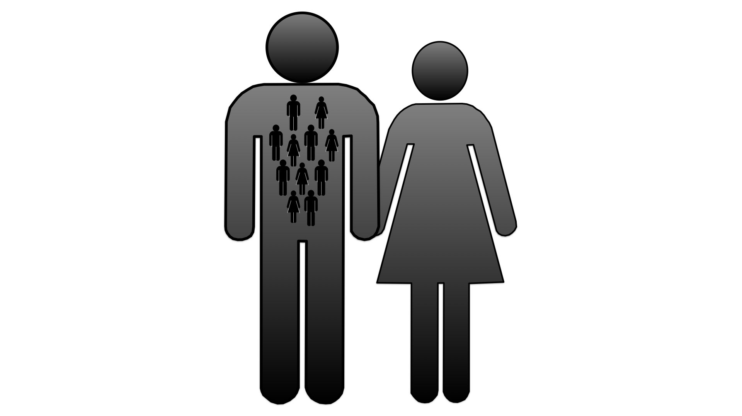

Slide 33
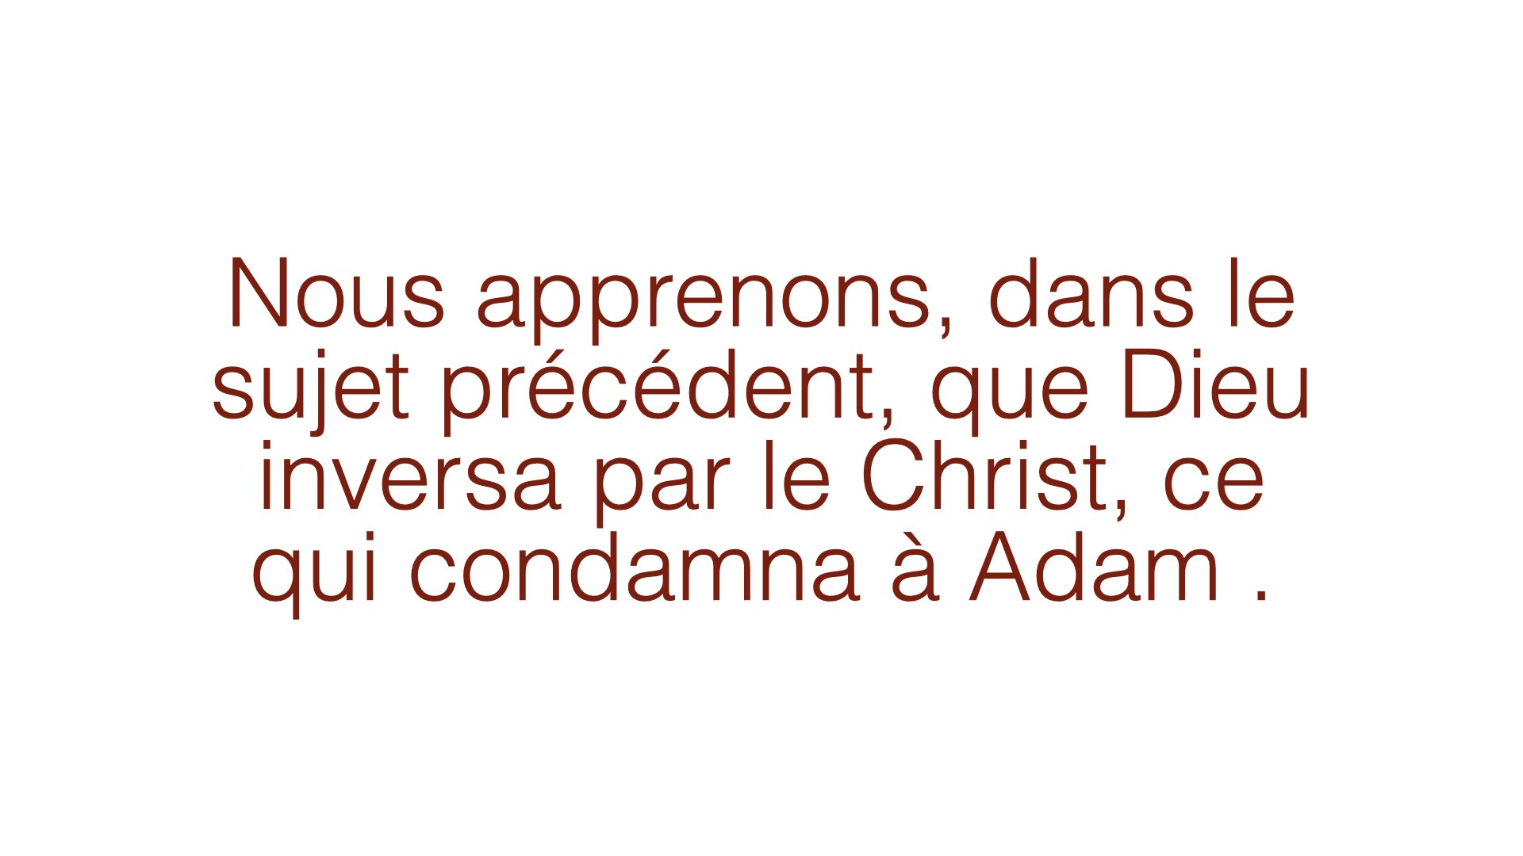

Slide 34
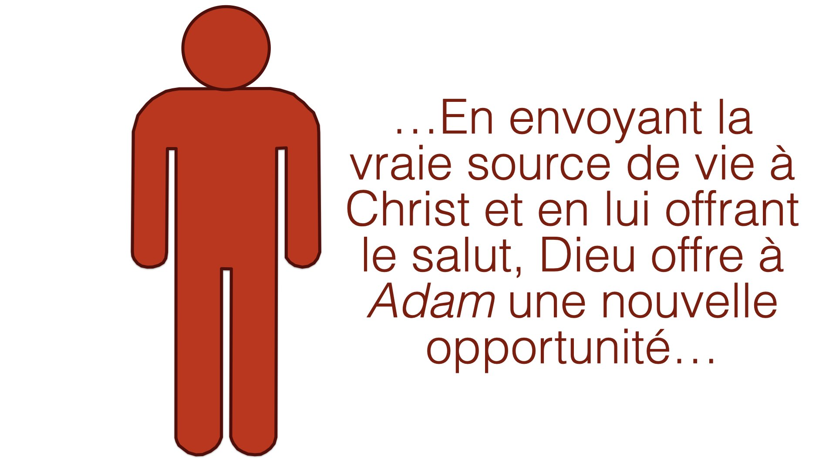

Slide 35
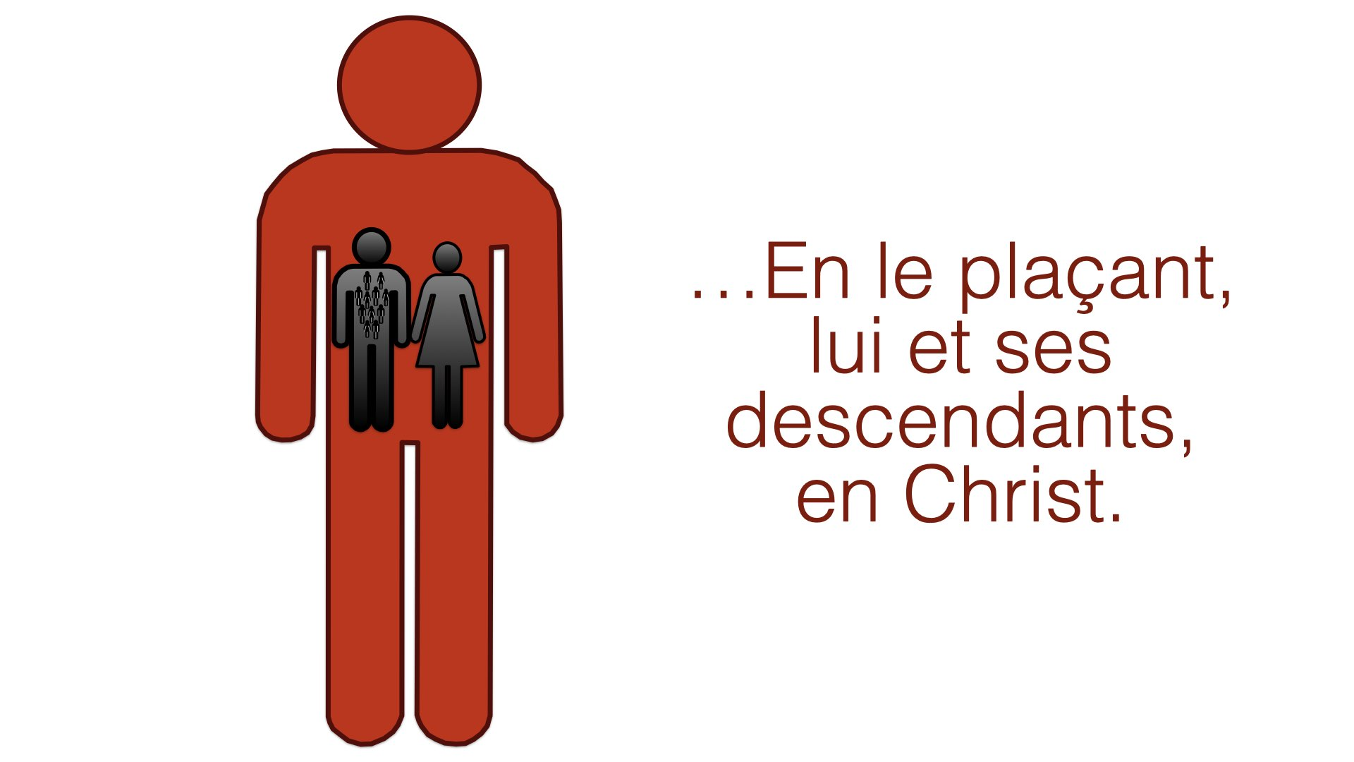

Slide 36
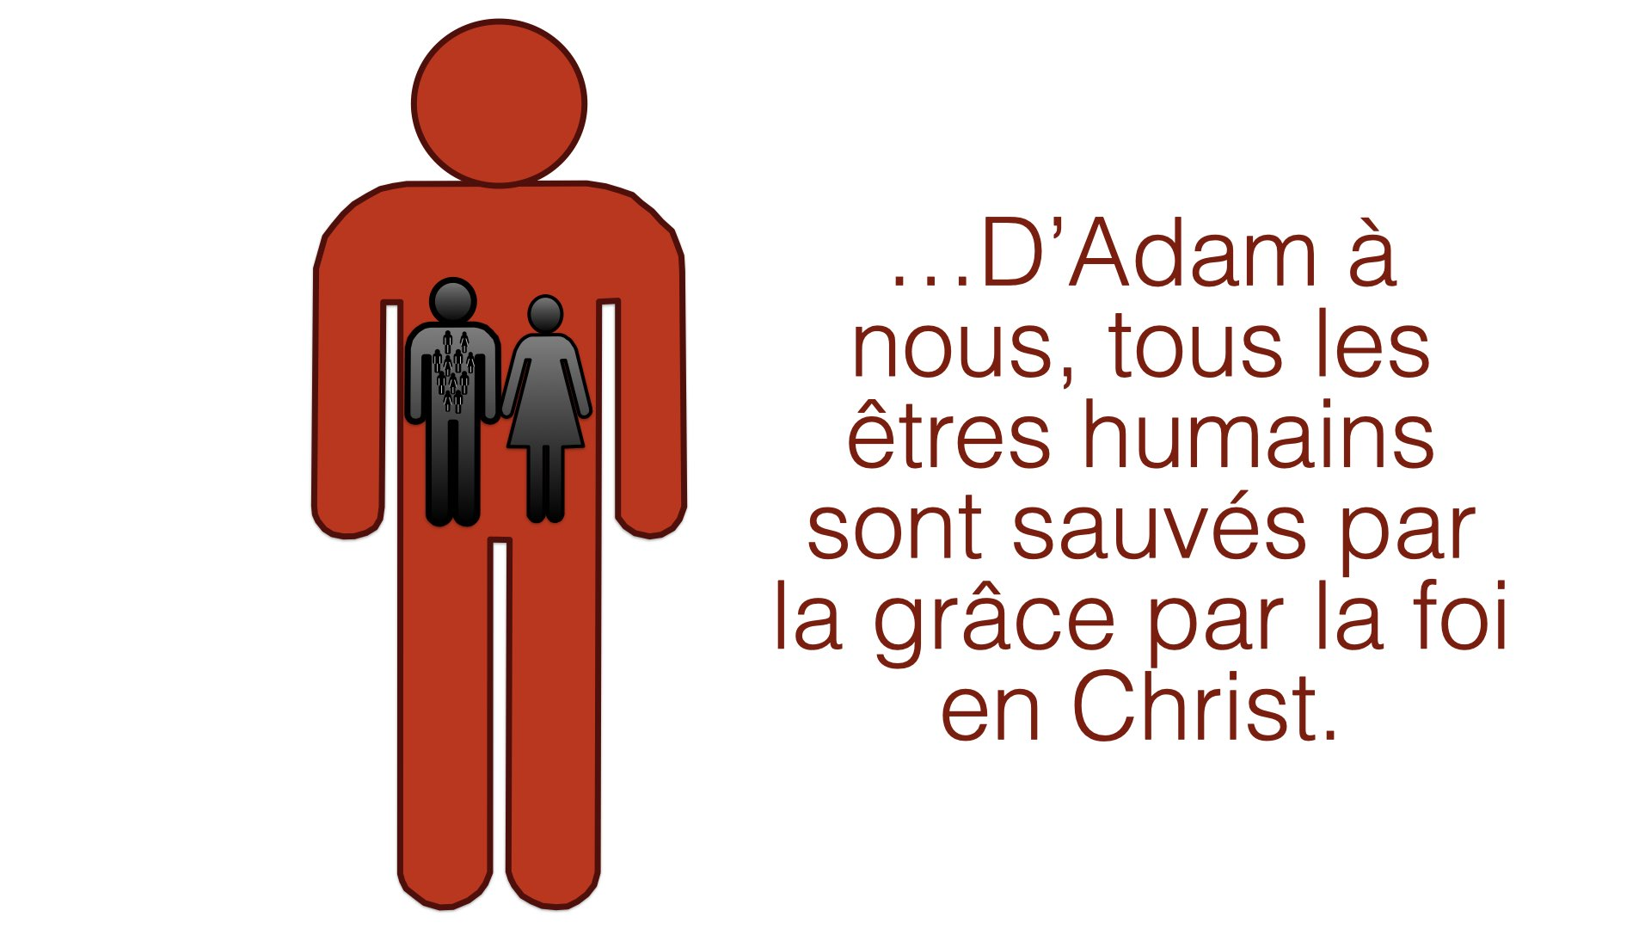

Slide 37
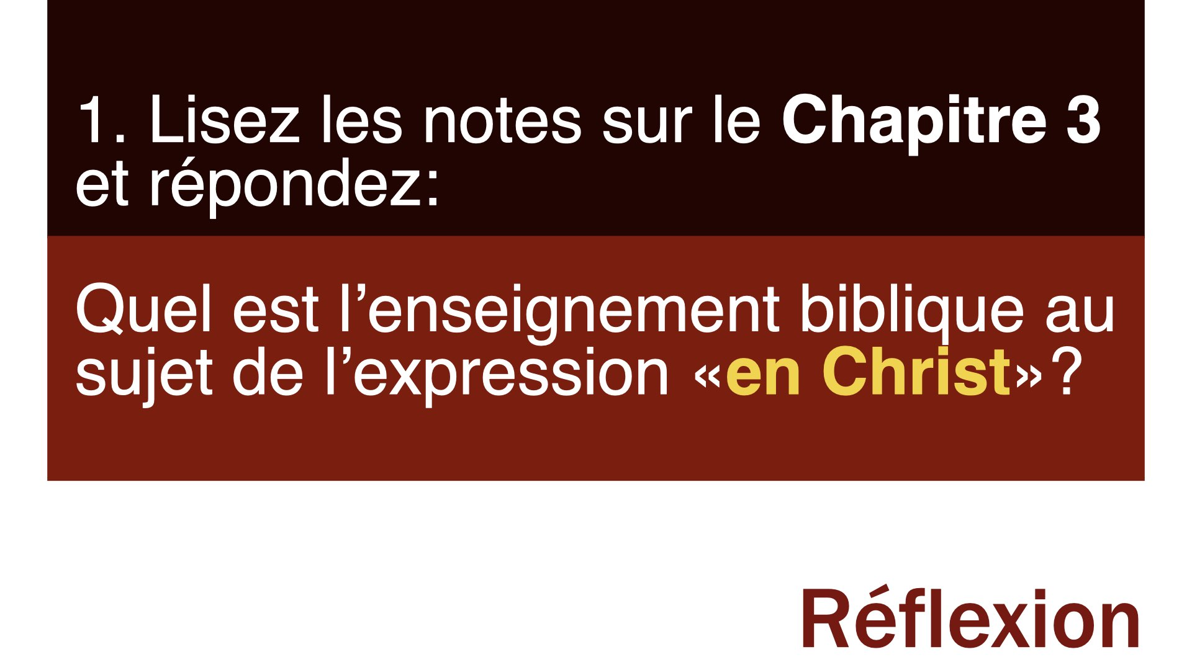

Slide 38
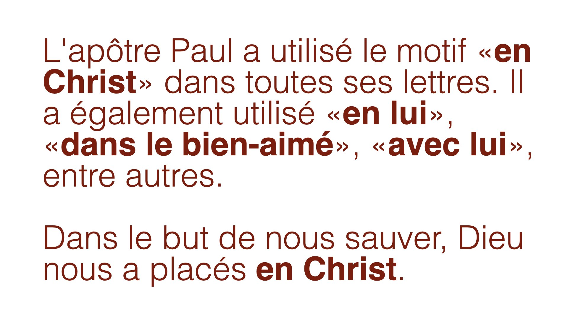

Slide 39
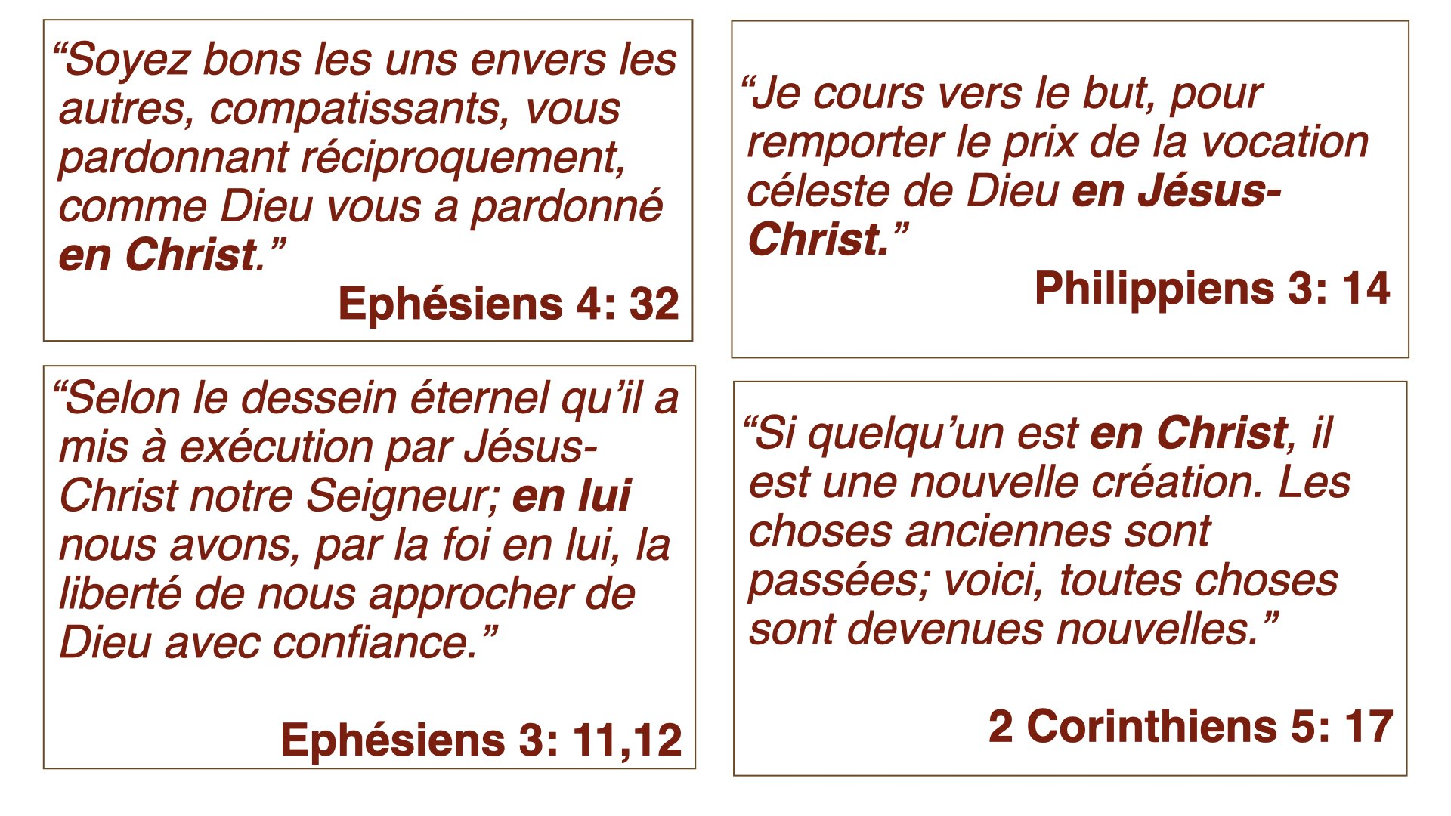

Slide 40
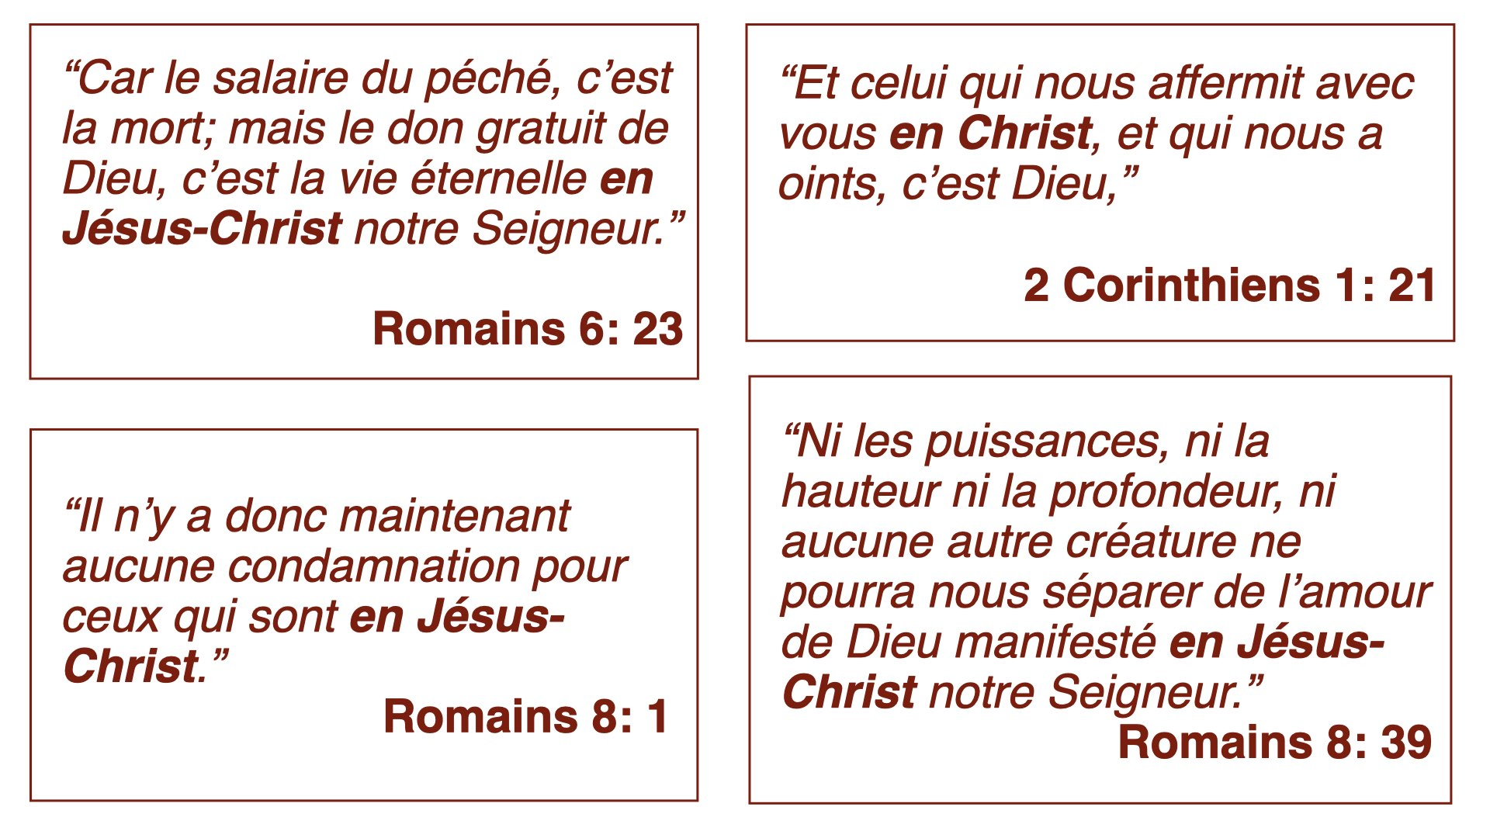

Slide 41
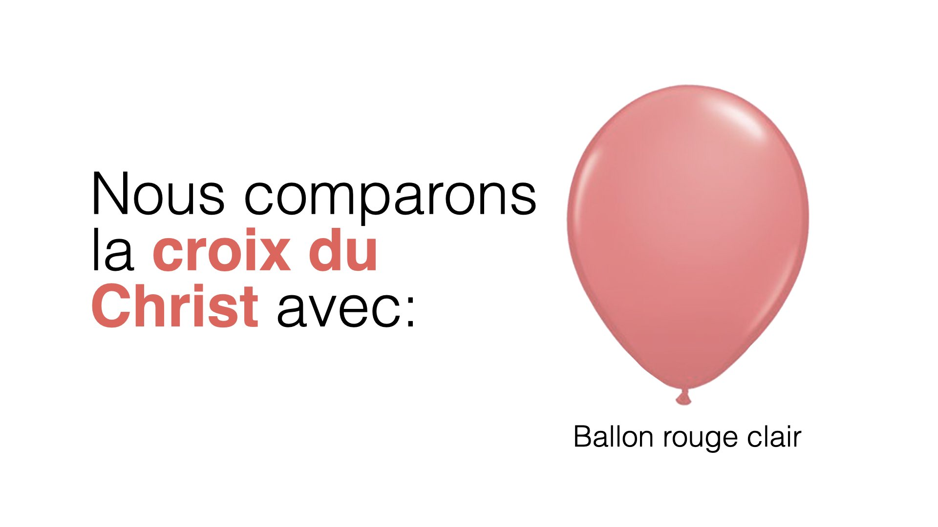

Slide 42


Slide 43
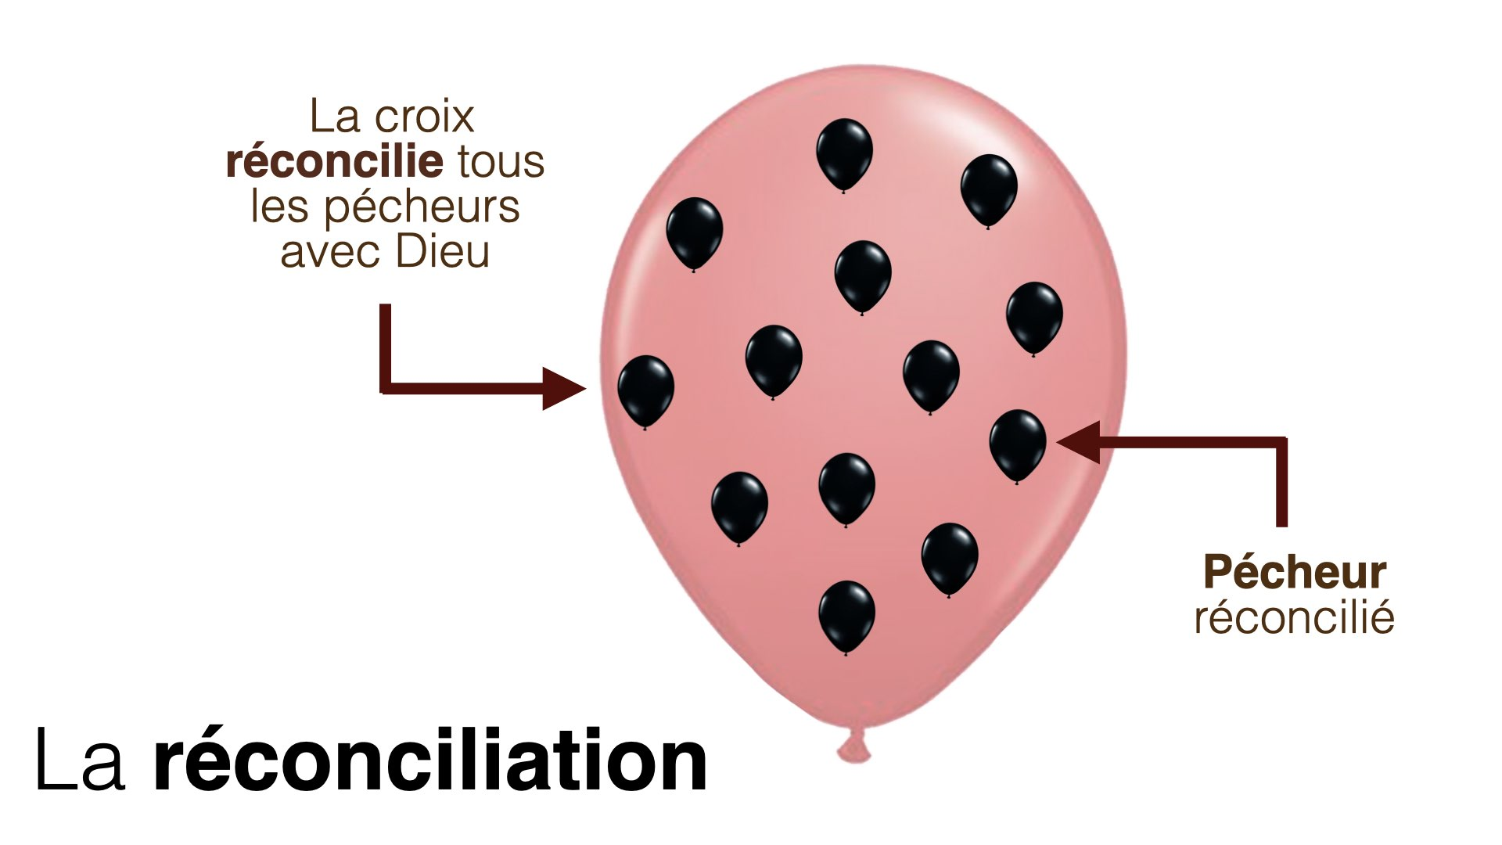

Slide 44
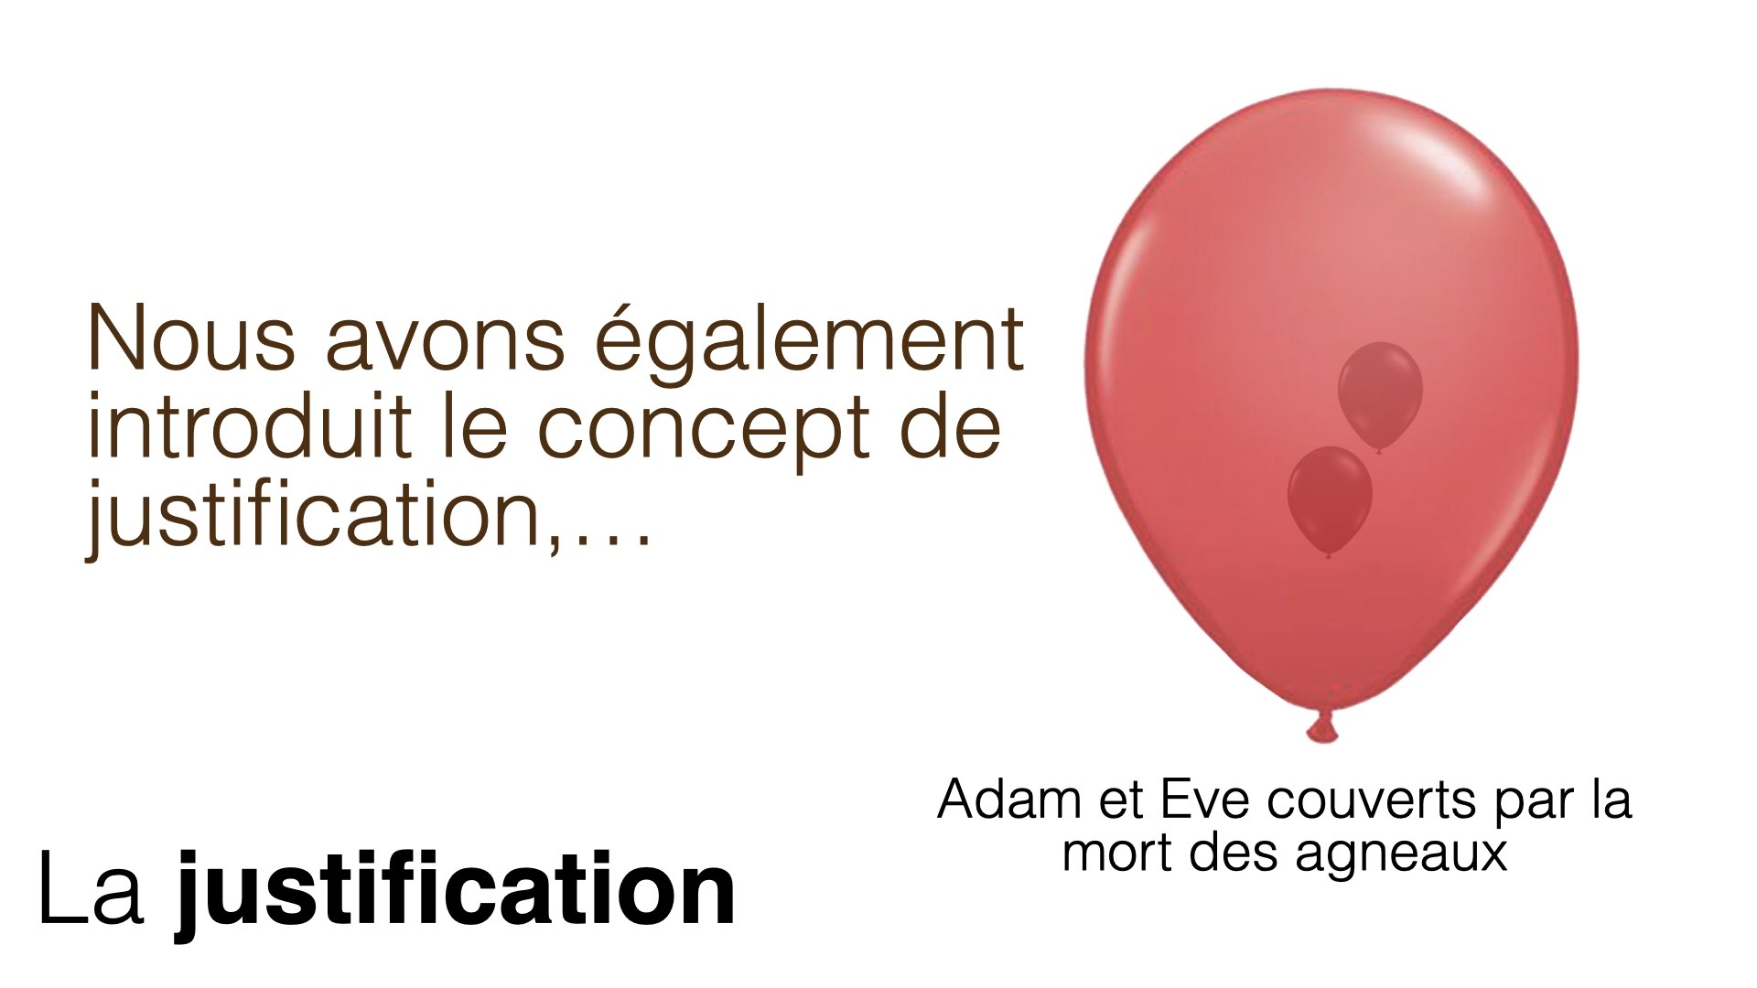

Slide 45
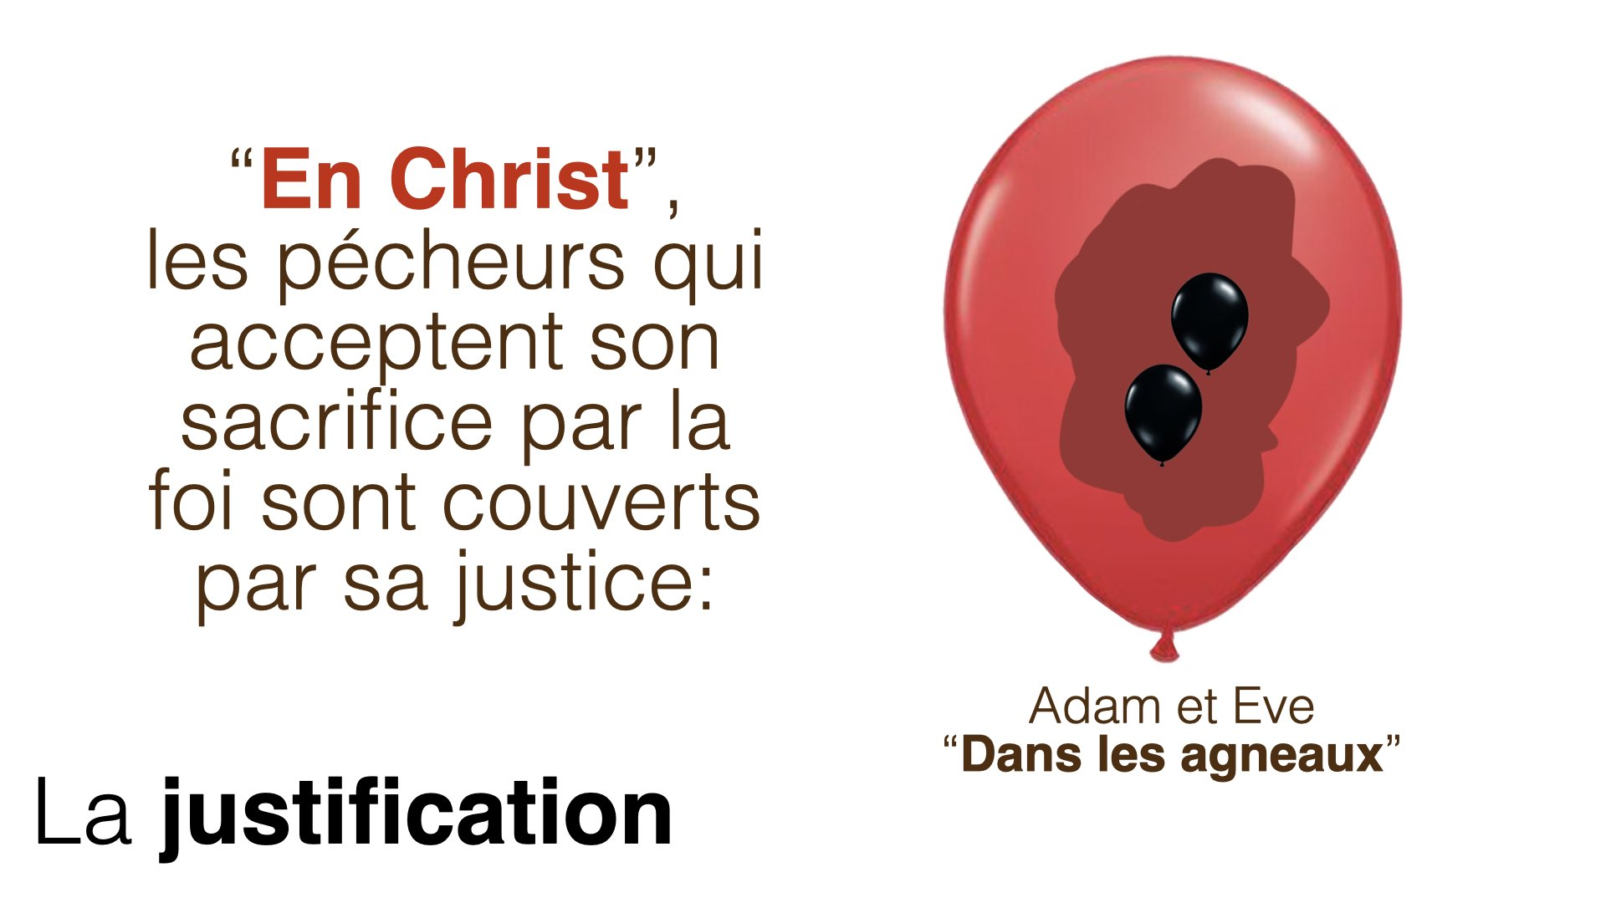

Slide 46
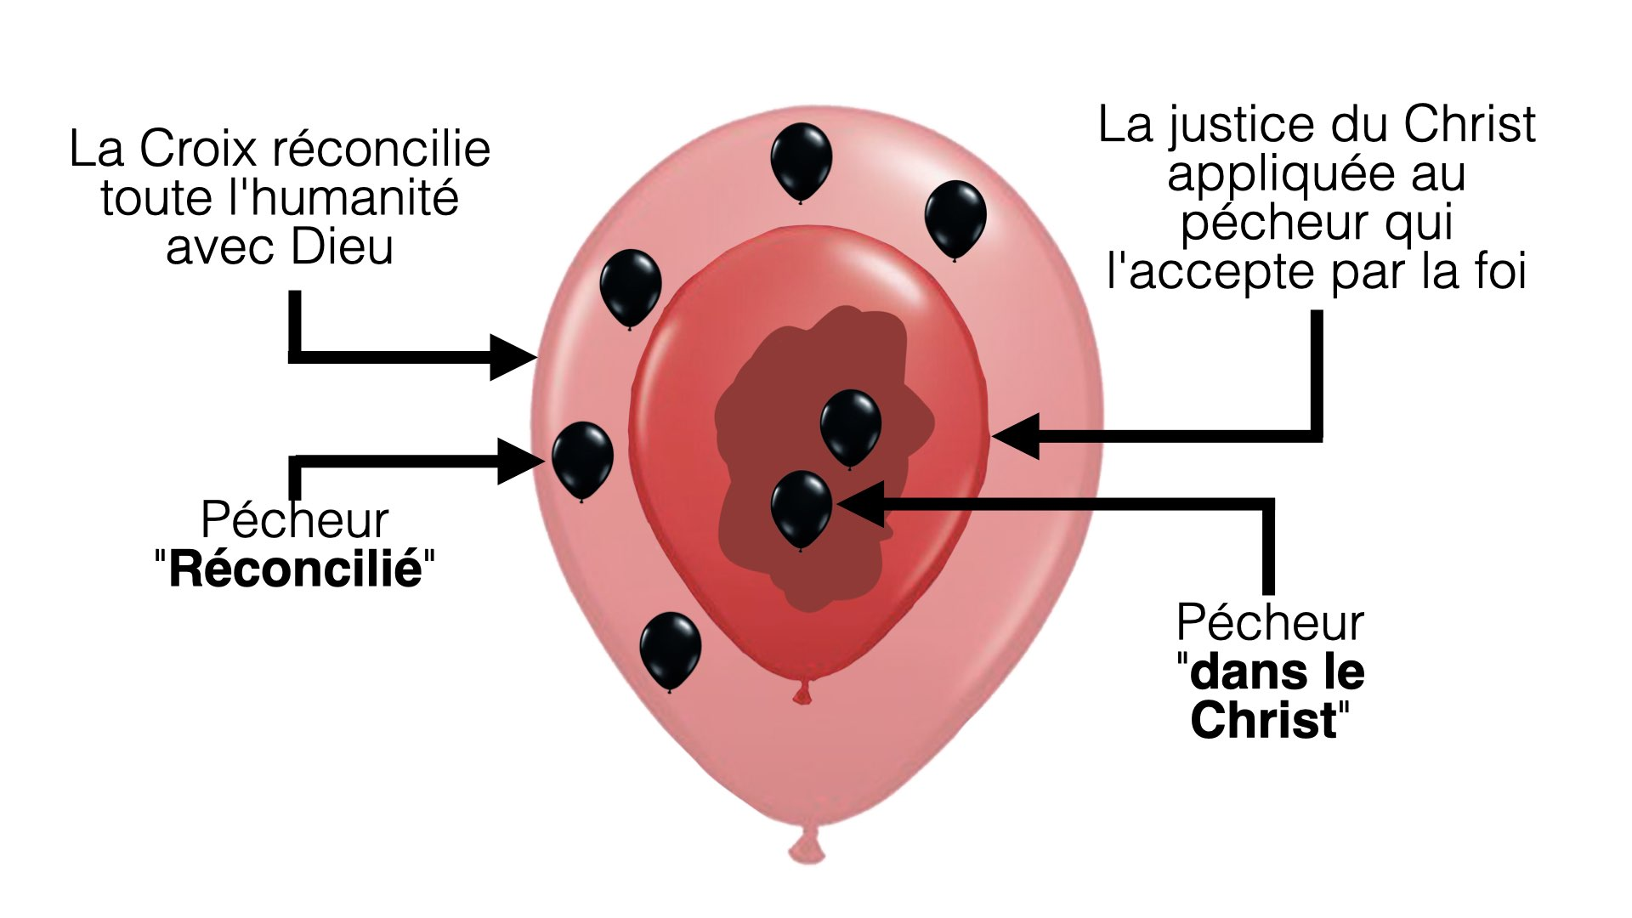

Slide 47
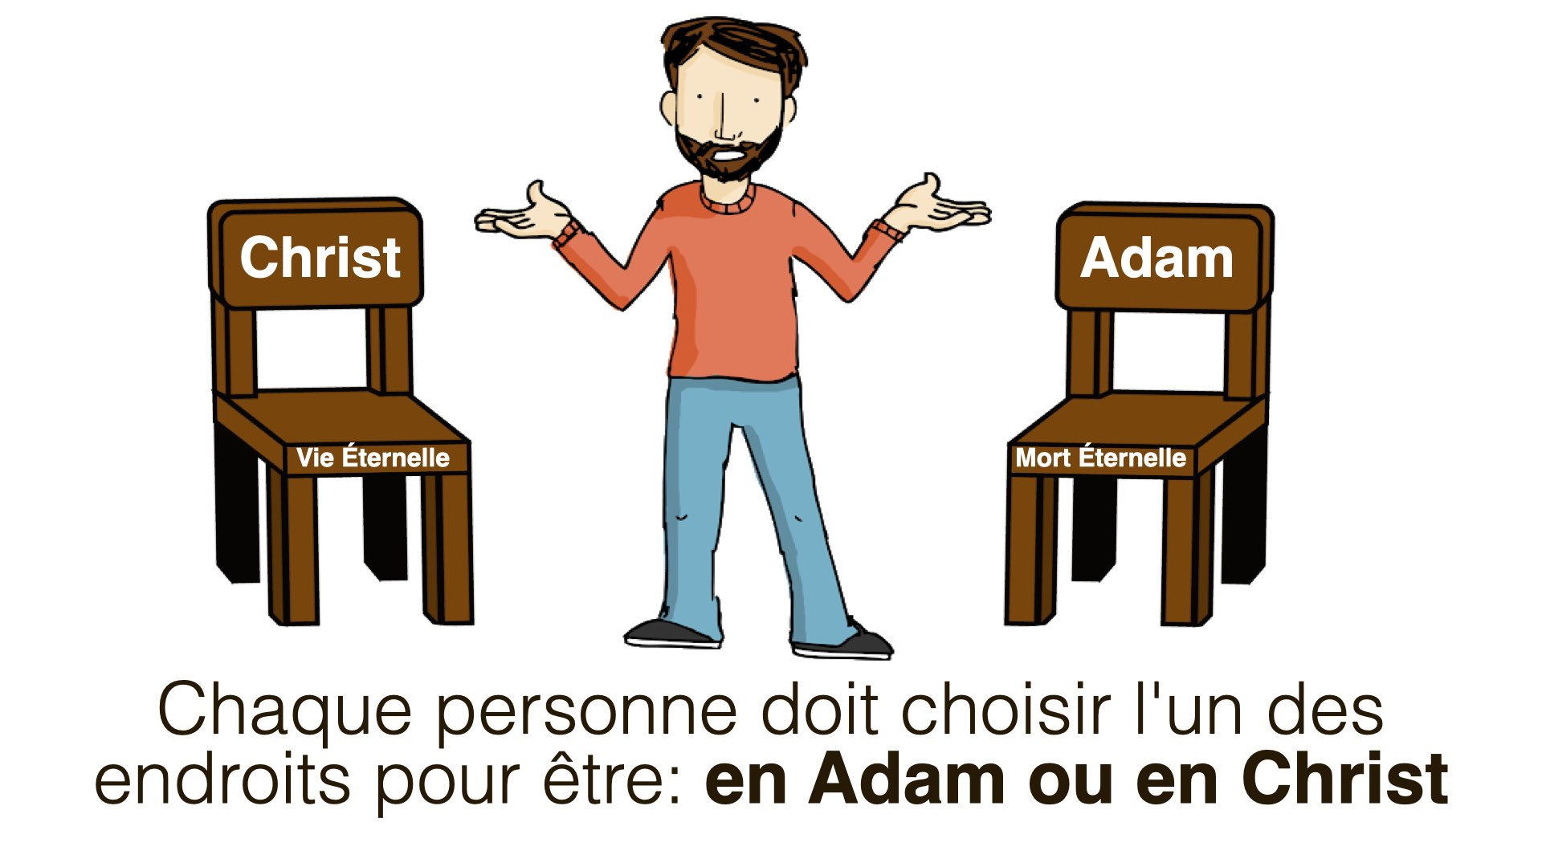

Slide 48
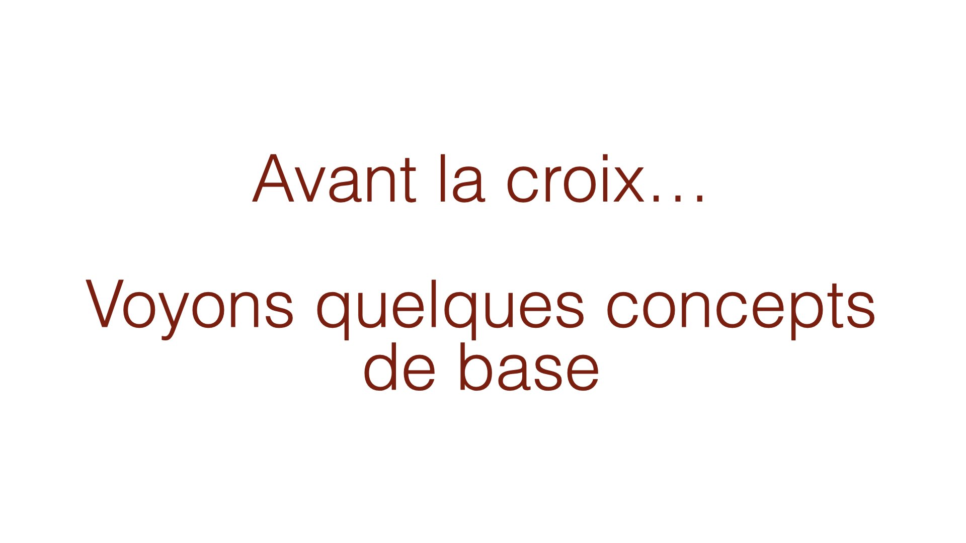

Slide 49
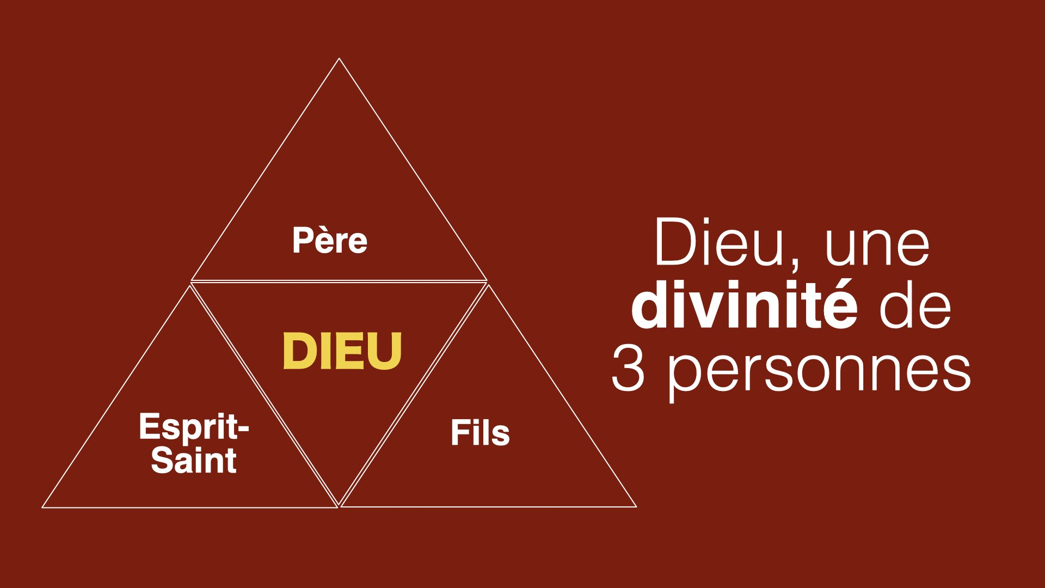
Notes:
Fils, pour mettre un nom. En substance à ce moment, le personnage que nous connaissons aujourd'hui comme Christ n'était pas un fils ou s'appelait Jésus.

Slide 50
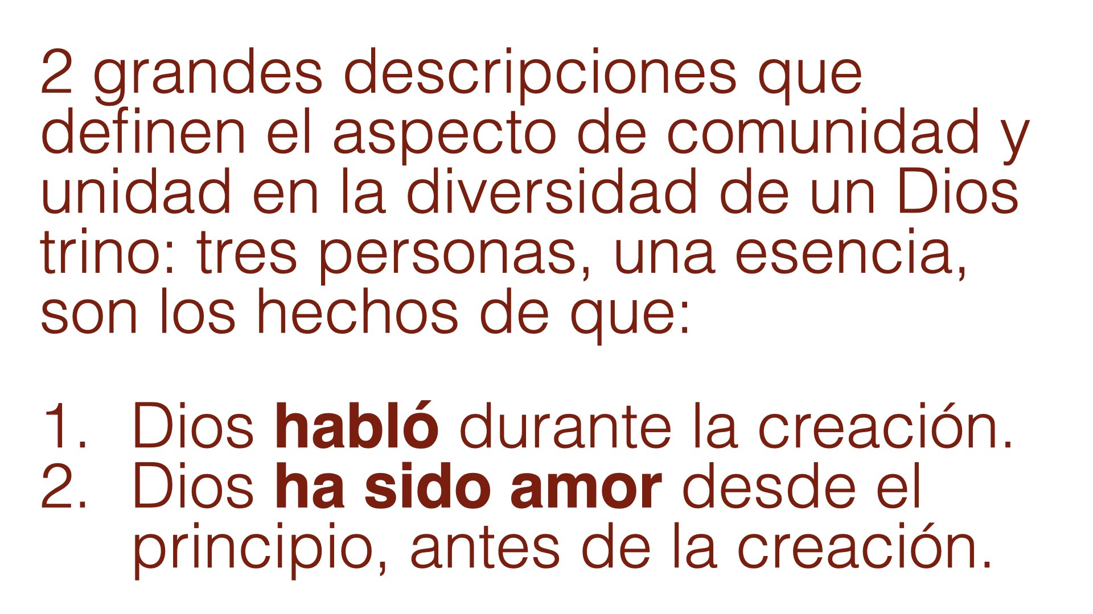

Slide 51
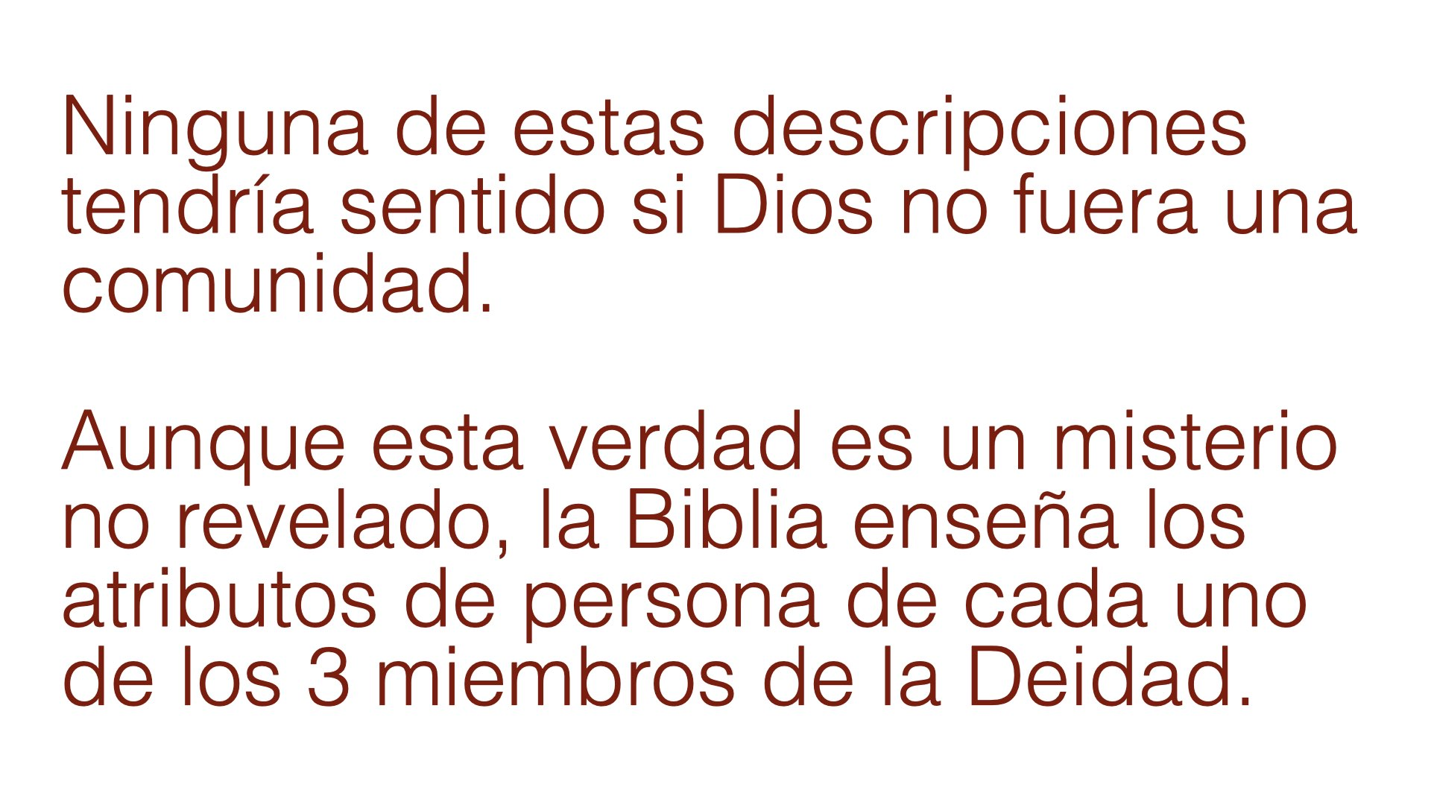

Slide 52
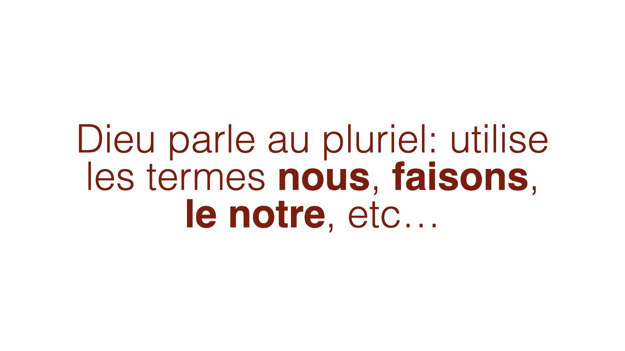

Slide 53
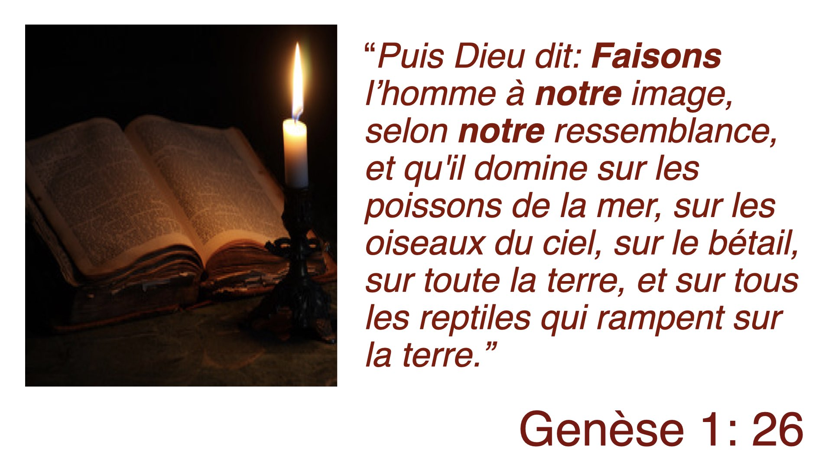
Notes:
Le verbe est le créateur

Slide 54


Slide 55
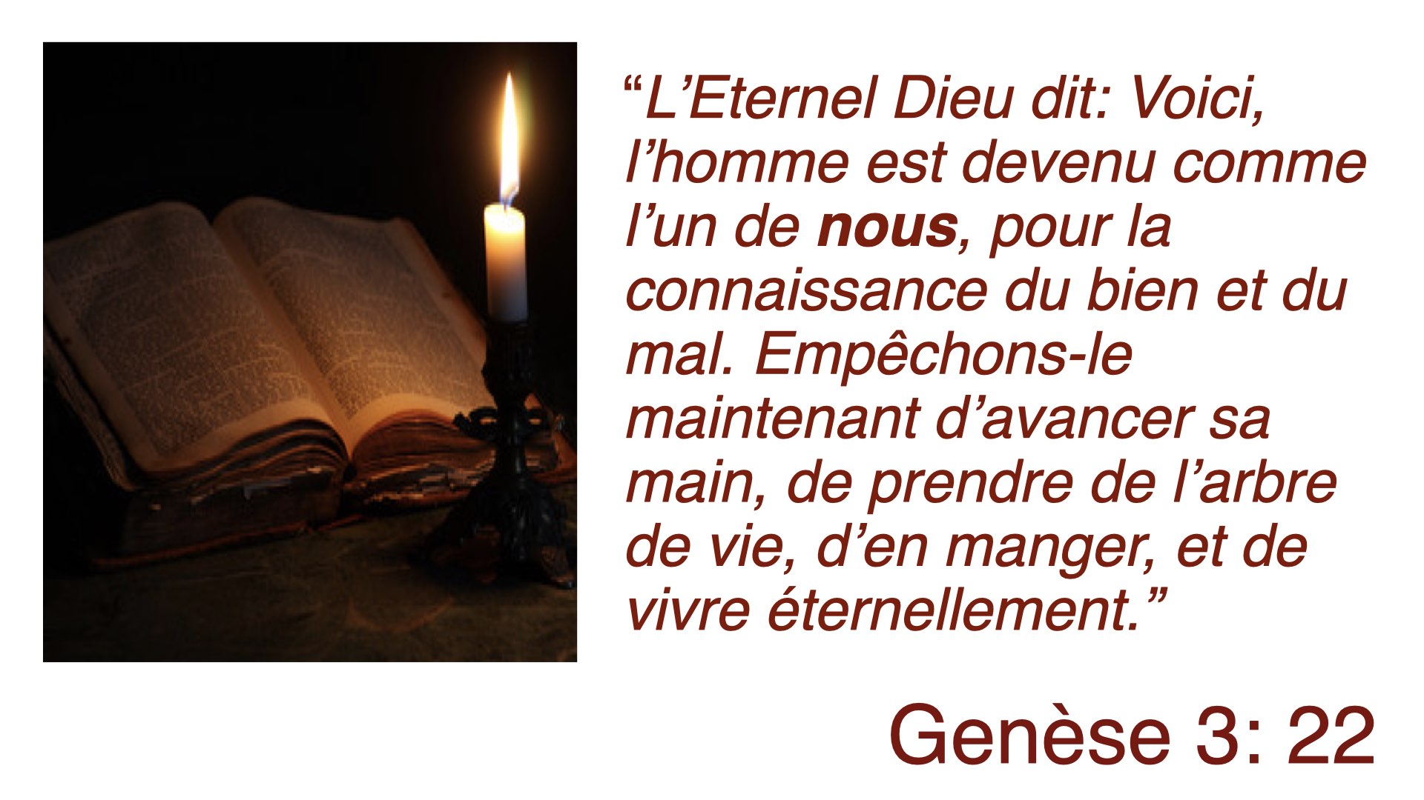

Slide 56
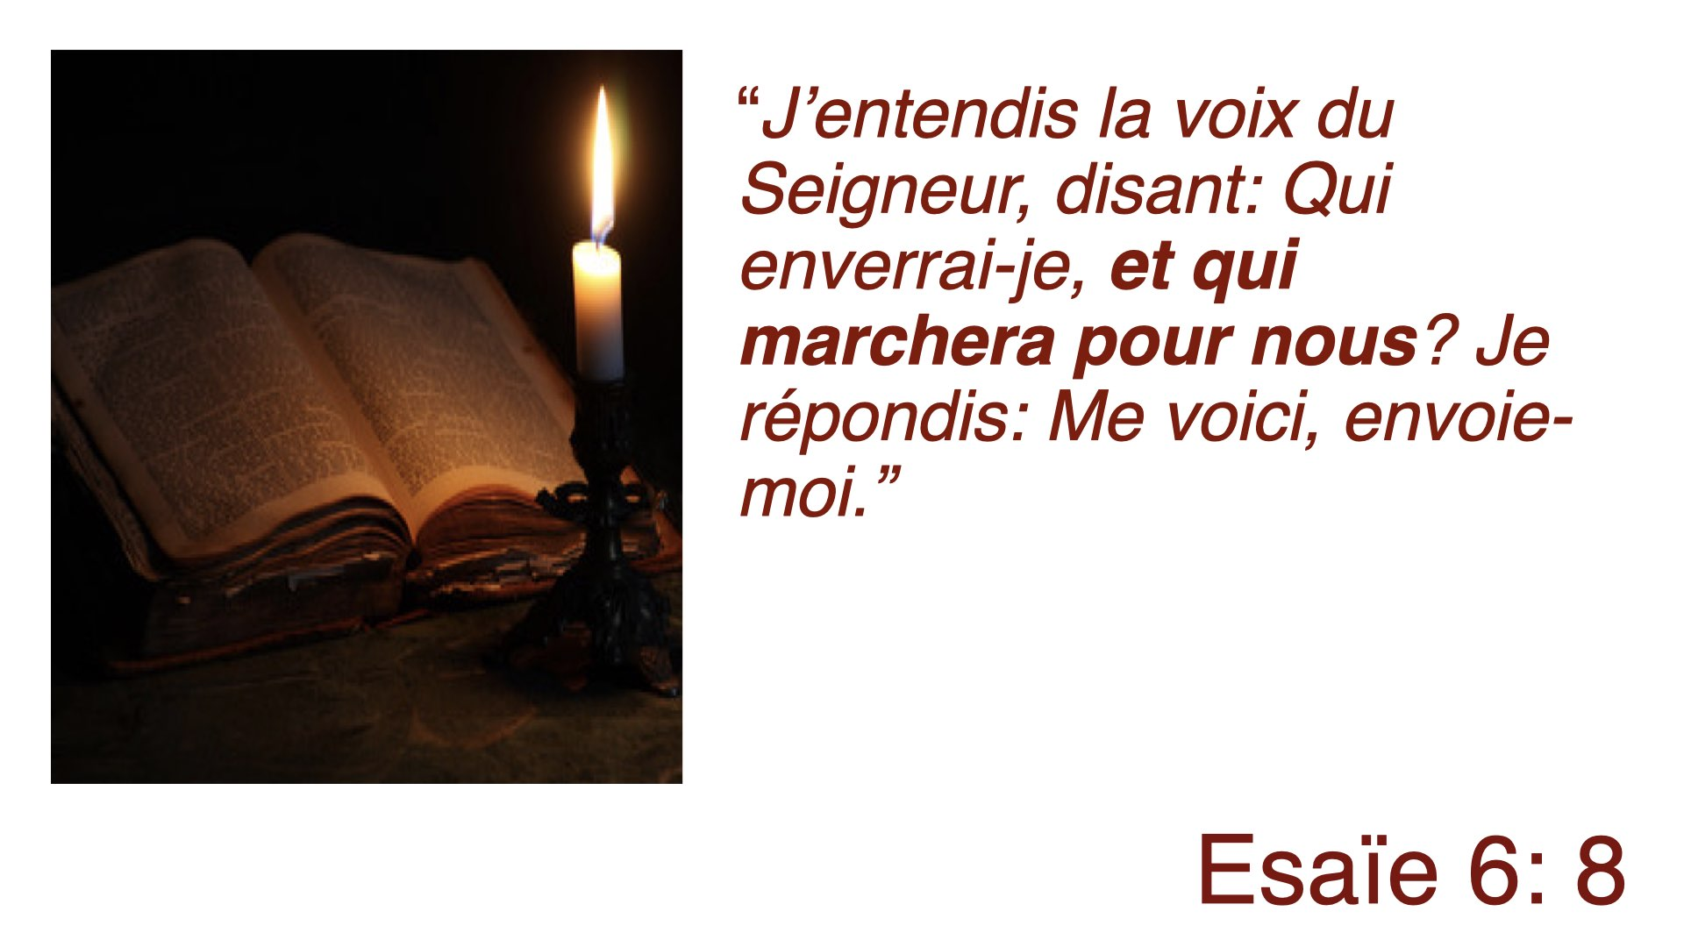

Slide 57
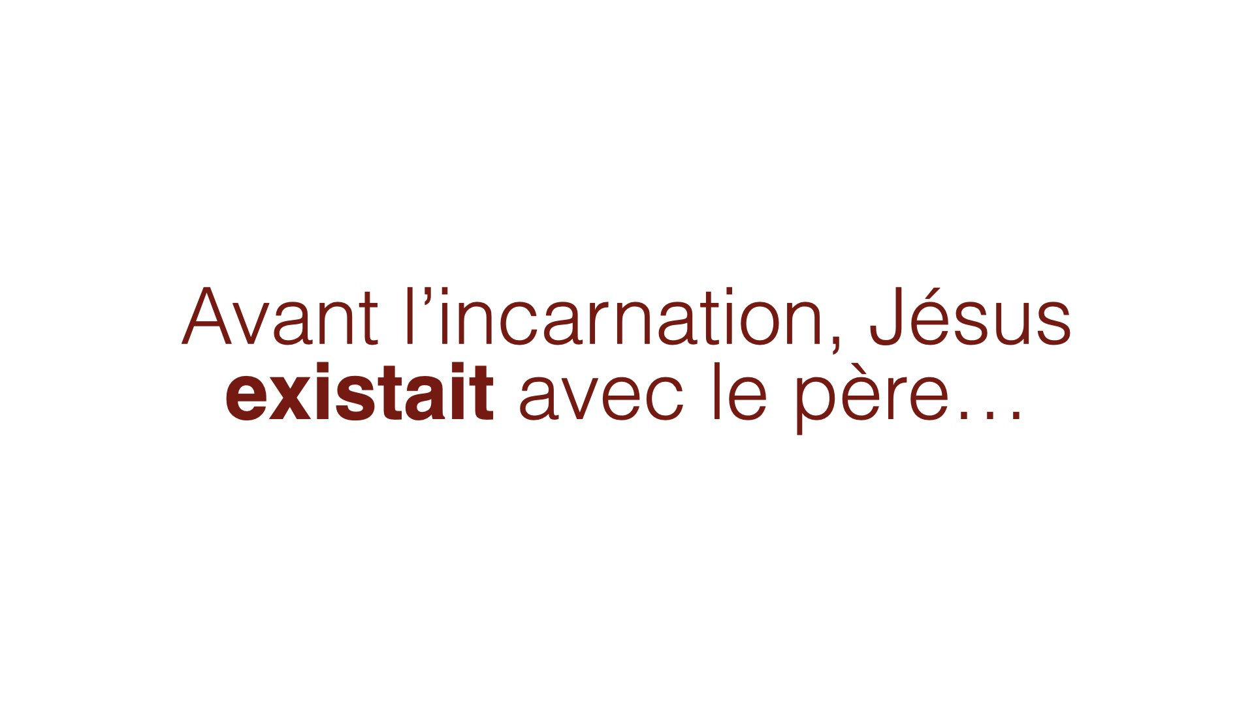

Slide 58


Slide 59


Slide 60


Slide 61


Slide 62


Slide 63


Slide 64


Slide 65


Slide 66


Slide 67


Slide 68


Slide 69

Notes:
Le Fils est le créateur

Slide 70


Slide 71


Slide 72


Slide 73


Slide 74


Slide 75


Slide 76


Slide 77


Slide 78


Slide 79


Slide 80


Slide 81


Slide 82


Slide 83


Slide 84


Slide 85


Slide 86


Slide 87


Slide 88


Slide 89


Slide 90


Slide 91


Slide 92


Slide 93


Slide 94


Slide 95


Slide 96


Slide 97


Slide 98


Slide 99


Slide 100


Slide 101


Slide 102


Slide 103


Slide 104


Slide 105


Slide 106


Slide 107


Slide 108


Slide 109

Notes:
2. Dans quelle condition nous trouvions- nous lorsque Jésus est mort pour nous?

Slide 110

Notes:
Dieu démontre son amour inconditionnel pour nous en ce que, alors que nous étions encore des pécheurs, Jésus est mort pour nous. Comme nous l'avons vu précédemment, cet amour inconditionnel est la base de notre salut.

Slide 111


Slide 112

Notes:
3. Quel changement dans la relation de l’homme avec Dieu a apporté la mort du Christ ?

Slide 113


Slide 114


Slide 115


Slide 116

Notes:
4. Selon la loi, que faut-il pour que nos péchés soient pardonnés ?

Slide 117


Slide 118


Slide 119


Slide 120


Slide 121

Notes:
5. Par quels moyens Dieu justifie l’homme ?

Slide 122

Notes:
Être justifié signifie être déclaré juste aux yeux de la loi de Dieu. Etre racheté signifie être sauvé.

Slide 123


Slide 124

Notes:
6. Quel est le résultat accompli par la mort du Christ ?

Slide 125

Notes:
Légalement, les péchés ne peuvent être pardonnés sans effusion de sang (voir Hébreux 9: 22). Par conséquent, Dieu a pardonné les péchés des croyants de l'Ancien Testament par toute bonté ou indulgence. Mais puisque Christ a accompli les justes exigences de la loi sur la croix, Dieu pardonne simplement à tous ceux qui croient en Christ. C'est ce que Christ a souligné lors de la Cène du Seigneur quand il a dit: "Ceci est mon sang, celui de la nouvelle alliance, versé pour beaucoup pour la rémission (le pardon) des péchés" (Matthieu 26: 28).

Slide 126


Slide 127


Slide 128

Notes:
7. Depuis la croix, que peut faire Dieu légalement pour les croyants ?

Slide 129

Notes:
Voici comment la Bible amplifiée est traduite Romains 3: 26, “c'était pour démontrer et prouver dans le temps présent, le moment présent, qu'il est lui-même juste et qu'il justifie et accepte comme juste celui qui a une vraie foi en Jésus.”

Slide 130


Slide 131


Slide 132

Notes:
7. Depuis la croix, que peut Dieu faire légalement pour les croyants ?

Slide 133


Slide 134


Slide 135


Slide 136


Slide 137


Slide 138


Slide 139


Slide 140


Slide 141

Notes:
8. Par opposition au salaire du péché, quel est le cadeau de Dieu ?

Slide 142


Slide 143


Slide 144

Notes:
9. Qu’est-ce que le Christ a dû subir pour nous ?

Slide 145


Slide 146


Slide 147


Slide 148


Slide 149

Notes:
C'était une tentative de tuer Christ.

Slide 150


Slide 151

Notes:
À plusieurs reprises, les Juifs ont essayé de tuer Christ.

Slide 152


Slide 153


Slide 154


Slide 155


Slide 156


Slide 157


Slide 158


Slide 159


Slide 160

Notes:
Jésus a prié le Père 3 fois de passer cette coupe de Lui.

Slide 161


Slide 162


Slide 163


Slide 164


Slide 165


Slide 166


Slide 167


Slide 168


Slide 169


Slide 170


Slide 171


Slide 172


Slide 173

Notes:
10. Quelle est la raison pour laquelle les juifs ont exigé que Jésus soit crucifié ?

Slide 174

Notes:
Pilate, qui représentait Rome, n'a trouvé aucune faute en Jésus. Ainsi, les Juifs devaient expliquer pourquoi ils réclamaient la crucifixion de Jésus. Ils ont accusé Jésus de blasphème et, selon sa loi, cela était punissable de mort.

Slide 175


Slide 176


Slide 177

Notes:
11. Quelle moyen de mise à mort était exigée par la loi pour le blasphème?

Slide 178


Slide 179

Notes:
Ils ont repris les pierres ... Ils avaient déjà essayé plusieurs fois.

Slide 180


Slide 181


Slide 182


Slide 183


Slide 184

Notes:
12. Comment était considéré celui qui était pendu à un bois ?
La crucifixion pour les Juifs représentait quelque chose de très différent de ce que les Romains considéraient.
Accrocher à un arbre signifiait la malédiction de Dieu - la mort sans espoir d'une résurrection.

Slide 185


Slide 186


Slide 187

Notes:
Dieu a donné aux Cananéens 400 ans de grâce pour se repentir et revenir à lui.
In Joshua 2: 9-12 we can read Rahab's testimony, which sought God and was saved from destruction with his family.
Dans Josué 2: 9-12, nous pouvons lire le témoignage de Rahab, qui a cherché Dieu et a été sauvé de la destruction avec sa famille.

Slide 188


Slide 189


Slide 190


Slide 191


Slide 192


Slide 193


Slide 194


Slide 195


Slide 196


Slide 197


Slide 198


Slide 199


Slide 200


Slide 201

Notes:
13. Sous quelle condition se trouvent ceux qui ne mettent pas en pratique la loi ?
La malédiction de la loi est un adieu à la vie pour toujours. C'est le salaire du péché que chacun de nous mérite en tant que pécheur.

Slide 202


Slide 203


Slide 204


Slide 205


Slide 206


Slide 207

Notes:
14. Comment le Christ nous a-t-il racheté de la malédiction de la loi ?
Sur la croix, Dieu "a fait du Christ, qui ne connaissait pas le péché, péché pour nous; afin que nous soyons rendus justice de Dieu en lui" (2 Corinthiens 5: 21). Jésus sur la croix a goûté le salaire du péché, la malédiction de la loi, pour toute l'humanité. C'est pourquoi il a crié "Mon Dieu, mon Dieu, pourquoi m'as-tu abandonné?" (Matthieu 27: 46) Cependant, il était prêt à mourir pour toujours afin que nous puissions vivre à sa place. C'est le sacrifice suprême que Dieu a démontré, l'amour de Dieu pour nous.

Slide 208


Slide 209


Slide 210


Slide 211


Slide 212


Slide 213


Slide 214


Slide 215


Slide 216


Slide 217


Slide 218


Slide 219


Slide 220


Slide 221


Slide 222


Slide 223


Slide 224


Slide 225


Slide 226


Slide 227


Slide 228


Slide 229


Slide 230


Slide 231


Slide 232


Slide 233


Slide 234


Slide 235

Notes:
Le Christ est plus que la vie éternelle, il est la source de la vie éternelle.

Slide 236


Slide 237


Slide 238


Slide 239


Slide 240


Slide 241


Slide 242


Slide 243


Slide 244


Slide 245


Slide 246


Slide 247


Slide 248


Slide 249


Slide 250


Slide 251


Slide 252


Slide 253


Slide 254


Slide 255


Slide 256


Slide 257


Slide 258


Slide 259


Slide 260


Slide 261

Notes:
15. Le Père, a-t-il agréé le sacrifice du Christ pour nos péchés ?
Nous étions tous errants comme des brebis, Chacun suivait sa propre voie; Et l'Éternel a fait retomber sur lui l'iniquité de nous tous. Il a plu à l'Éternel de le briser par la souffrance... Après avoir livré sa vie en sacrifice pour le péché, Il verra une postérité et prolongera ses jours; Et l'oeuvre de l'Éternel prospérera entre ses mains. A cause du travail de son âme, il rassasiera ses regards; Par sa connaissance mon serviteur juste justifiera beaucoup d'hommes, Et il se chargera de leurs iniquités.
Nous ne pouvons que peu comprendre l’agonie que notre Père céleste a dû subir en laissant tomber la malédiction de nos péchés sur Jésus, son Fils bien-aimé. Par ce sacrifice suprême sur la croix, le Père était convaincu que les justes exigences de la loi étaient remplies en Christ. C'est sur cette base que Dieu peu légalement justifier les pécheurs qui croient en son Fils (voir Romains 4: 5).

Slide 262


Slide 263


Slide 264


Slide 265


Slide 266


Slide 267


Slide 268


Slide 269


Slide 270

Notes:
Dieu l'a ressuscité des morts:
Actes 17: 30,31
Dieu, sans tenir compte des temps d’ignorance, annonce maintenant à tous les hommes, en tous lieux, qu’ils ont à se repentir, parce qu’il a fixé un jour où il jugera le monde selon la justice, par l’homme qu’il a désigné, ce dont il a donné à tous une preuve certaine en le ressuscitant des morts…
Romains 4: 24
c’est encore à cause de nous, à qui cela sera imputé, à nous qui croyons en celui qui a ressuscité des morts Jésus notre Seigneur,
Romains 8: 11
Et si l’Esprit de celui qui a ressuscité Jésus d’entre les morts habite en vous, celui qui a ressuscité Christ d’entre les morts rendra aussi la vie à vos corps mortels par son Esprit qui habite en vous.
1 Corinthiens 15: 15
Il se trouve même que nous sommes de faux témoins à l’égard de Dieu, puisque nous avons témoigné contre Dieu qu’il a ressuscité Christ, tandis qu’il ne l’aurait pas ressuscité, si les morts ne ressuscitent point.
Ephésiens 1: 17,20
afin que le Dieu de notre Seigneur Jésus-Christ, le Père de gloire, vous donne un esprit de sagesse et de révélation dans sa connaissance;
Il l’a déployée en Christ, en le ressuscitant des morts, et en le faisant asseoir à sa droite dans les lieux célestes,
Colossiens 2: 12
ayant été ensevelis avec lui par le baptême, vous êtes aussi ressuscités en lui et avec lui, par la foi en la puissance de Dieu, qui l’a ressuscité des morts.
1 Thessaloniciens 1: 10
et pour attendre des cieux son Fils, qu’il a ressuscité des morts, Jésus, qui nous délivre de la colère à venir.
Hébreux 13: 20
Que le Dieu de paix, qui a ramené d’entre les morts le grand berger des brebis, par le sang d’une alliance éternelle, notre Seigneur Jésus,
1 Pierre 1: 21
par lui, vous croyez en Dieu qui l’a ressuscité des morts et lui a donné la gloire, en sorte que votre foi et votre espérance reposent sur Dieu.

Slide 271

Notes:
YI (Youth Instructor en Inglés)

Slide 272


Slide 273


Slide 274


Slide 275


Slide 276


Slide 277


Slide 278


Slide 279


Slide 280


Slide 281


Slide 282


Slide 283


Slide 284


Slide 285


Slide 286


Slide 287


Slide 288


Slide 289


Slide 290


Slide 291


Slide 292


Slide 293


Slide 294


Slide 295


Slide 296


Slide 297


Slide 298


Slide 299


Slide 300


Slide 301


Slide 302


Slide 303


Slide 304


Slide 305


Slide 306


Slide 308


Slide 309


Slide 310


Slide 311


Slide 312


Slide 313


Slide 314

Notes:
17. Comment le Christ a-t-il montré l’amour inconditionnel de Dieu envers nous ?

Slide 315

Notes:
Jésus a offert sa vie pour nous afin que nous puissions vivre à sa place. C'est pourquoi Il a dit: "Et moi, quand j’aurais été de la terre, j'attirerai tous les hommes à moi" (Jean 12: 31-33). C'est ainsi que la croix démontre l'amour désintéressé de Dieu pour nous.
Par ce sacrifice suprême, Jésus nous dit ( à nous pécheurs) qu'il nous a aimé plus que lui-même. Lorsque vous contemplerez le sacrifice suprême du Christ, nous espérons que vous serez non seulement attirés par Dieu, mais que vous accepterez également son don indescriptible.

Slide 316


Slide 317


Slide 318


Slide 319


Slide 320


Slide 321


Slide 322


Slide 323


Slide 324


Slide 325


Slide 326


Slide 327


Slide 328

Notes:
La déclaration suivante, faite par quelqu'un qui comprend clairement le sacrifice suprême du Christ, est digne de sa contemplation: "Sur Christ, en tant que notre substitut et garant, l'iniquité de chacun de nous a été établie. Il a été considéré comme un transgresseur, qui pourrait nous racheter de la condamnation de la loi La culpabilité de chaque descendant d'Adam a pressé son coeur.
La colère de Dieu contre le péché, la terrible manifestation de son mécontentement à cause de l'iniquité, a consterné l'âme de son Fils. Tout au long de sa vie, Christ avait annoncé au monde déchu la bonne nouvelle de l'amour miséricordieux et pardonnant du Père. Le salut, même pour le plus grand des pécheurs, était son objectif. Mais maintenant, avec le poids terrible de la culpabilité à laquelle il fait face, il ne peut pas voir le visage conciliant du Père. Le retrait du soutien divin de son Père, du Sauveur en cette heure d'angoisse suprême, a transpercé son cœur d'une douleur que l'homme ne peut jamais pleinement comprendre. Si grande était cette agonie que sa douleur physique était à peine ressentie.
Satan avec ses féroces tentations a brillé au coeur de Jésus El Salvador ne pouvait pas voir à travers les portails de la tombe. l’espoir ne lui a pas montré d'avance son retour de la tombe en tant que conquérant, et il ne lui a pas non plus parlé de l'acceptation de son sacrifice par le Père. Christ craignait que le péché soit si offensant pour Dieu que leur séparation soit éternelle. Christ a ressenti l'angoisse que le pécheur ressentira lorsque la miséricorde ne pourra plus défendre la race coupable. C'est le sentiment de péché, attirant sur lui la colère du Père, en tant que substitut de l'homme, qui a rendu la coupe si amère qu'il a prise et a brisé le cœur du Fils de Dieu."(Jésus Christ, p. 753)

Slide 329


Slide 330


Slide 331


Slide 332


Slide 333


Slide 334


Slide 337


Slide 338


Slide 339


Slide 340


Slide 341


Slide 342


Slide 343


Slide 344


Slide 345


Slide 346


Slide 347


Slide 349


Slide 350


Slide 351


